Slide 1


January to March 2027
4Q
4Q
canvas-tokyo.jp
©︎ Canvas from News Technology inc.

Slide 2
CONTENTS
目次
WHAT’S Canvas?
P.03-06
・・・・・・・・・・・・・・・・・・・・・・・
MEDIA FEATURE
P.07-10
・・・・・・・・・・・・・・・・・・・・・・・
SPECIAL FEATURE
P.11-17
・・・・・・・・・・・・・・・・・・・・・・・
AD MENU
P.18-19
・・・・・・・・・・・・・・・・・・・・・・・・・・・・・・・
ORIGINAL PACKAGE
P.20-32
・・・・・・・・・・・・・・・・・・・
AD MENU –OPTION-
P.33-40
・・・・・・・・・・・・・・・・・・・・・
REGULATION
P.41-51
・・・・・・・・・・・・・・・・・・・・・・・・・・
CASE STUDY はこちら
https://canvas-tokyo.jp/casestudy/
©︎ Canvas from News Technology inc.
02

Slide 3
03

Slide 4
04

Slide 5
GOOD DESIGN AWARD 2021
05
05

Slide 6
06

Slide 7
07

Slide 8
08
08

Slide 9
※配信推奨時間：日没時刻以降
※配信時間設定：【Canvas】最小設定単位1時間 / 最大10画像まで設定可能
【GROWTH】最小設定単位1時間 / 最大6コンテンツまで設定可能
（1コンテンツ500MB以下 – 最大容量はコンテンツ数により異なる）
※入稿可能デザイン：1〜100種類のデザイン
09
09

Slide 10
010
010

Slide 11

SPECIAL FEATURE
特別な機能のご紹介
011

Slide 12
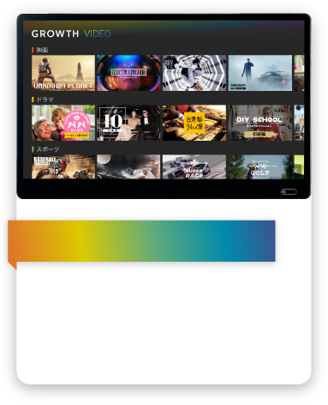
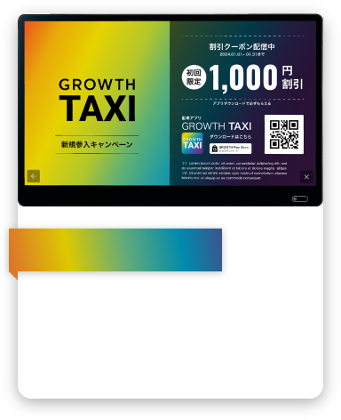
SPECIAL FEATURE
特別機能
乗車体験がより多彩にアップデート。
車内のサイネージを自社メディアとして活用し、
ブランドの世界観やサービスの魅力を
さらに深く訴求することができるようになりました。
①
RIDE VIEW
②
GROWTHジャック
③
GROWTH MOVIE
※
④
GROWTH VIDEO
※
⑤
ブラウザ表示
乗車直後から
ブランド発信。
車内コンテンツを
まるごとジャック。
没入感ある映像体験が
提供可能。
複数コンテンツから
ユーザーが自由に選択。
キャンペーン告知を行う
PRツールとしても。
012

Slide 13
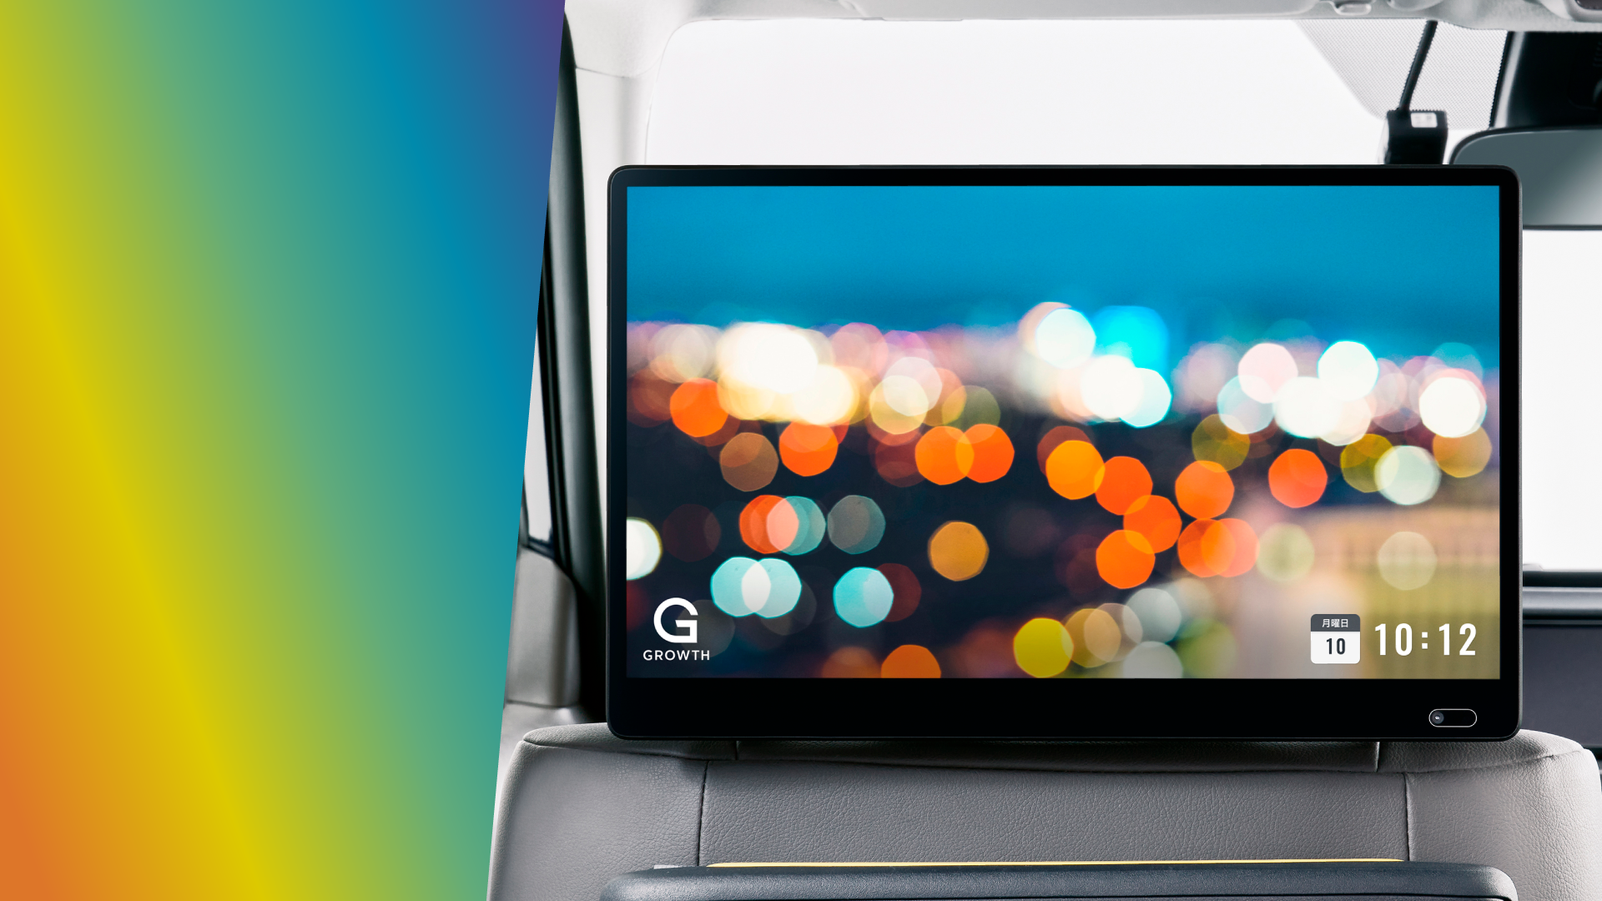

SPECIAL FEATURE
特別機能
乗車直後
①
RIDE VIEW
空車状態のトップ画面を活用し、自由に画像を掲載。
乗った瞬間からブランドの世界観を訴求できます。
©︎ Canvas from News Technology inc.
013

Slide 14
SPECIAL FEATURE
特別機能
乗車中
②
GROWTH
ジャック
最長18分にわたって自社コンテンツを
放映し続けることが可能。
乗車時間のすべてを、
ブランドコミュニケーションの時間に。
©︎ Canvas from News Technology inc.
014

Slide 15

SPECIAL FEATURE
特別機能
メニューバー
③
GROWTH
MOVIE
メニューバーをタップすると映像がスタート。
画面をフルに活用して、
没入感ある映像体験を提供できます。
©︎ Canvas from News Technology inc.
015

Slide 16


SPECIAL FEATURE
特別機能
メニューバー
④
GROWTH
VIDEO
VODサービスのように、
複数コンテンツを配信することが可能。
ユーザーが自由に観たいものを選択でき、
乗車時間をエンタメ時間に変えていきます。
©︎ Canvas from News Technology inc.
016

Slide 17

SPECIAL FEATURE
特別機能
メニューバー
⑤
ブラウザ表示
キャンペーンやコーポレートサイトなど、
任意のブラウザコンテンツを表示。
規定サイズに合わせて、
自由にコンテンツを設計できます。
©︎ Canvas from News Technology inc.
017

Slide 18
018

Slide 19

019

Slide 20
020

Slide 21
※GROWTHジャックは最低5分〜
021

Slide 22






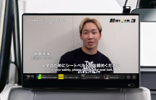
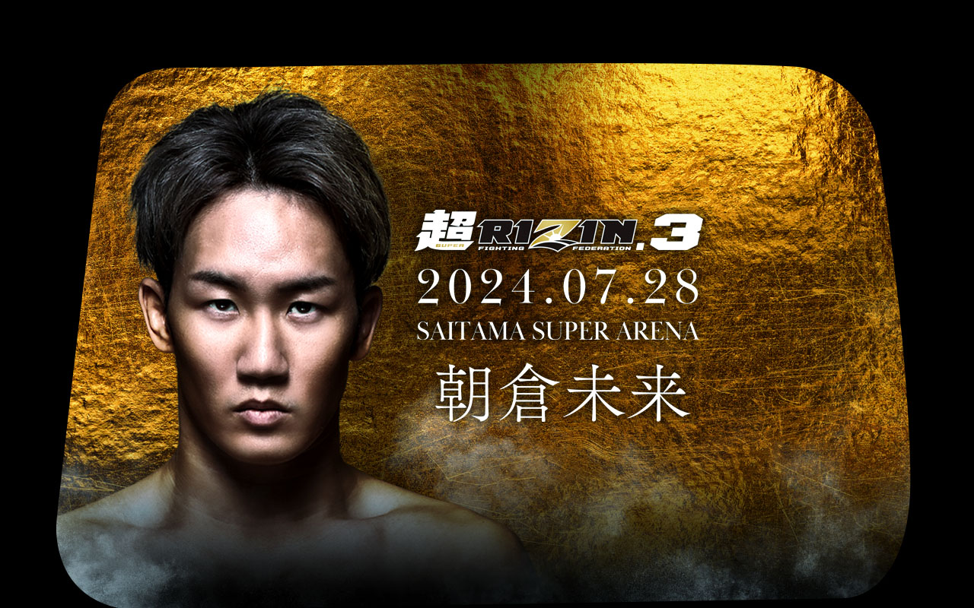
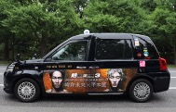
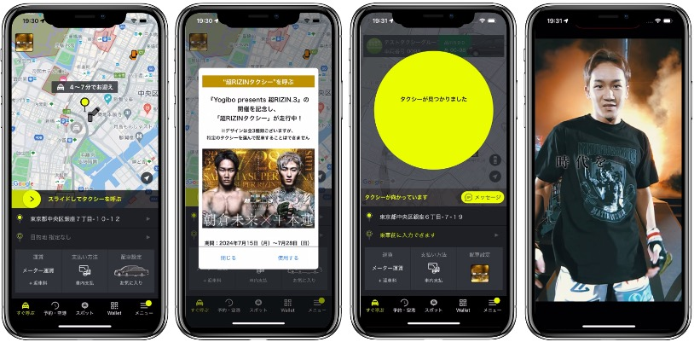
株式会社ドリームファクトリーワールドワイド
https://canvas-tokyo.jp/casestudy/rizin/
＃超RIZINタクシー
「超RIZIN.3」の開催を記念した特別企画
朝倉選手と平本選手のクリエイティブが映し出される専用タクシーが走行。
Canvas車両とラッピングタクシーを通じて、街ゆく人々にイベント開催を告知。
期 間 ｜ 2024 年 7 月 15 日（月）- 7 月 28 日（日）
対象車両 ｜Canvas 搭載車 90 台 + 外装ラッピング車両 10台
対象商品 ｜超RIZIN.3
実施内容 ｜朝倉選手と平本選手のクリエイティブを「Canvas」やラッピングタクシーで展開。
PR動画の放映や勝敗予想キャンペーン、タクシーアプリ「S.RIDE」を活用した指定配車など、多角的な取り組みを実施。
©︎ Canvas from News Technology inc.
022

Slide 23
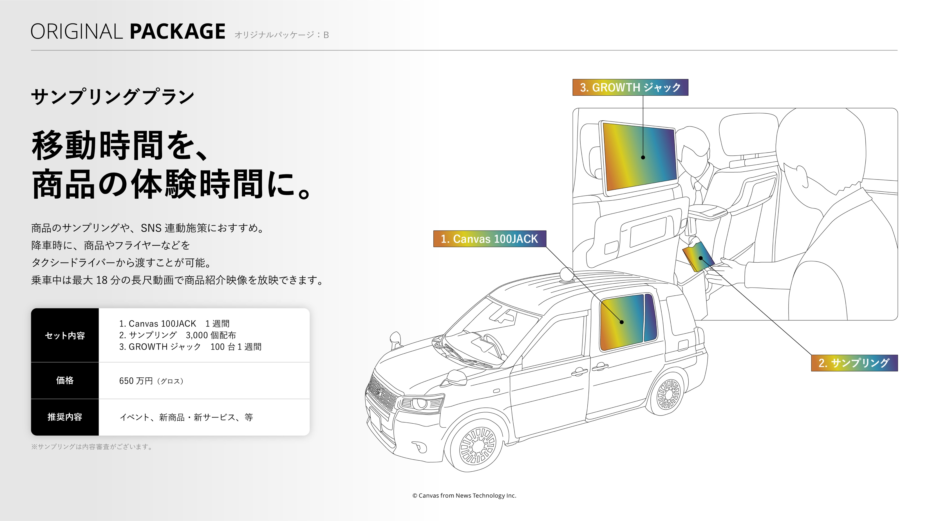
※GROWTHジャックは最低5分〜
023

Slide 24
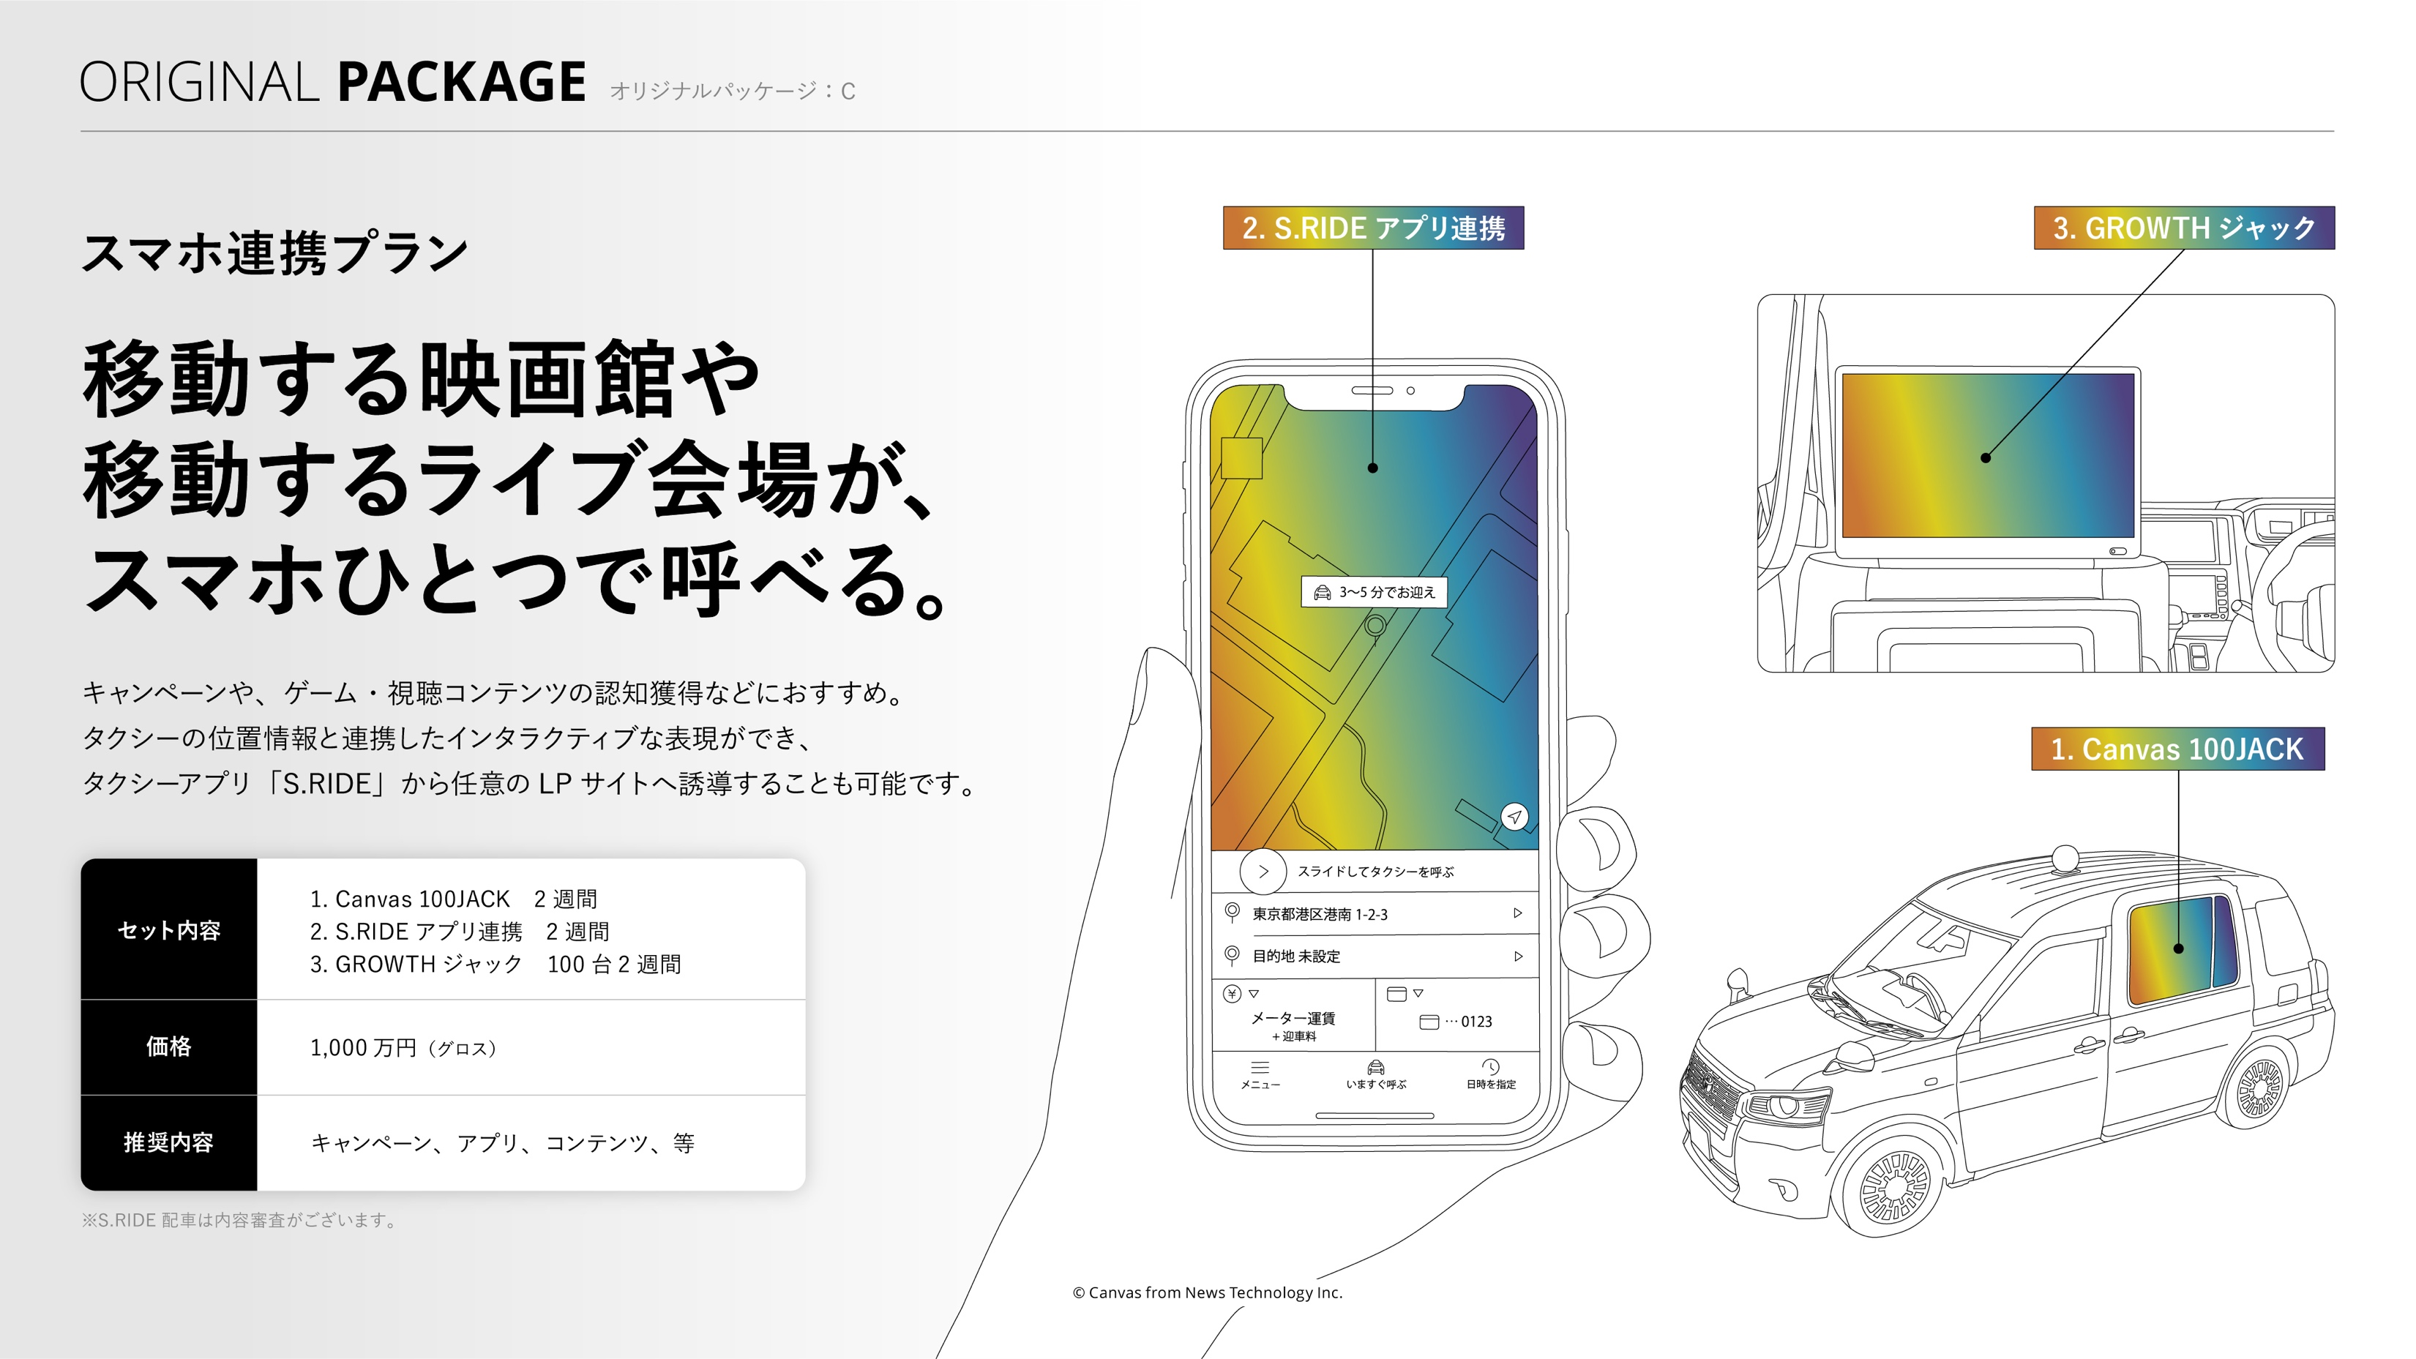
024

Slide 25
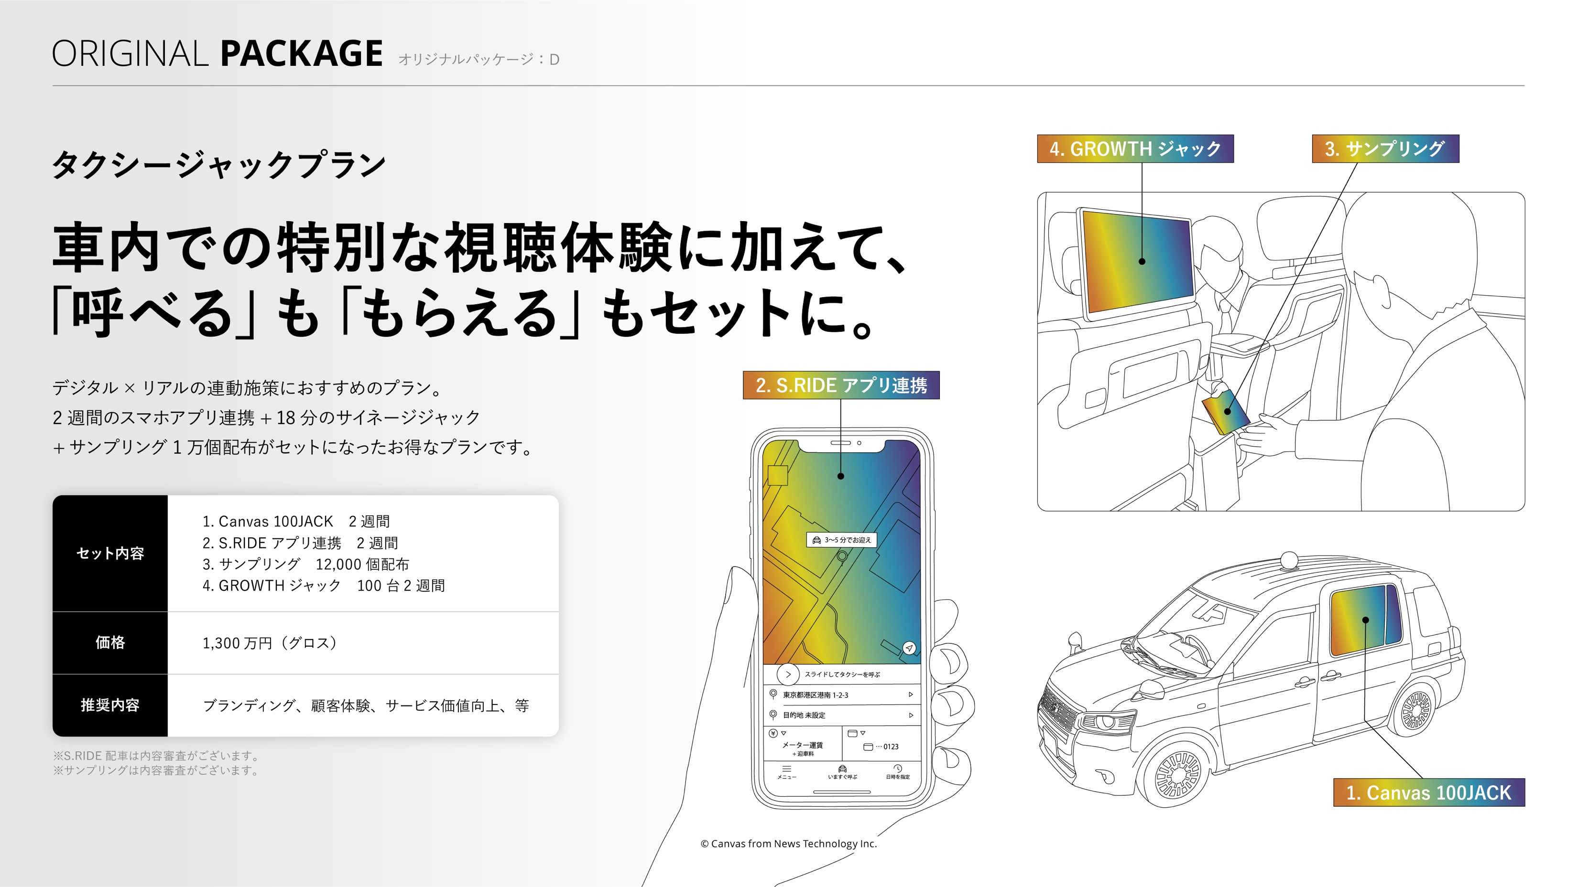
※GROWTHジャックは最低5分〜
025

Slide 26
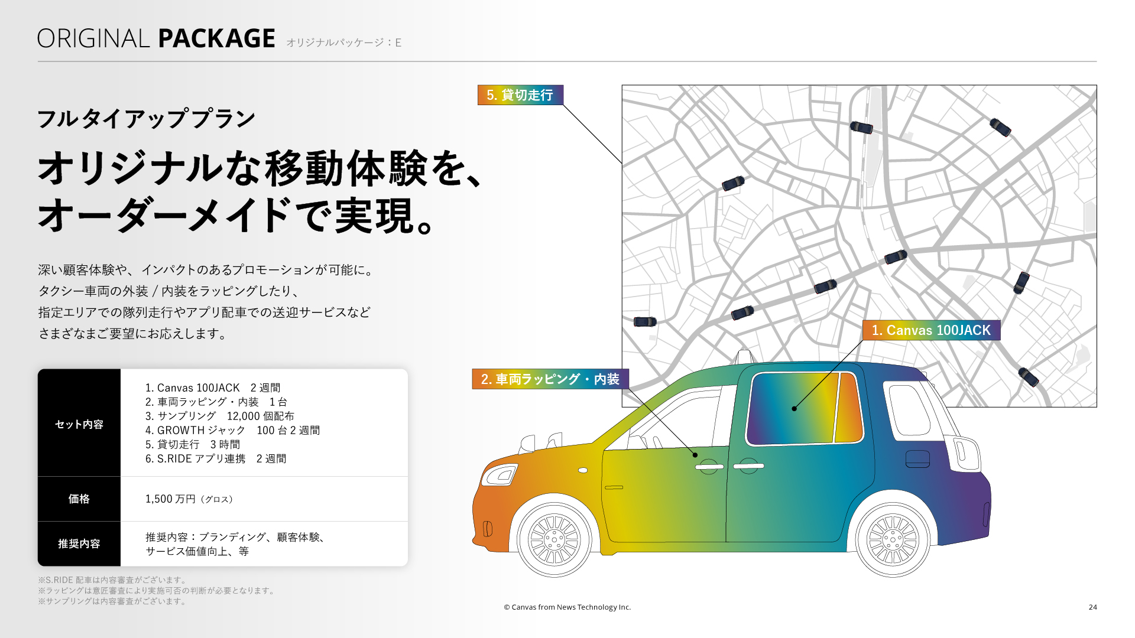
026
※GROWTHジャックは最低5分〜
026

Slide 27
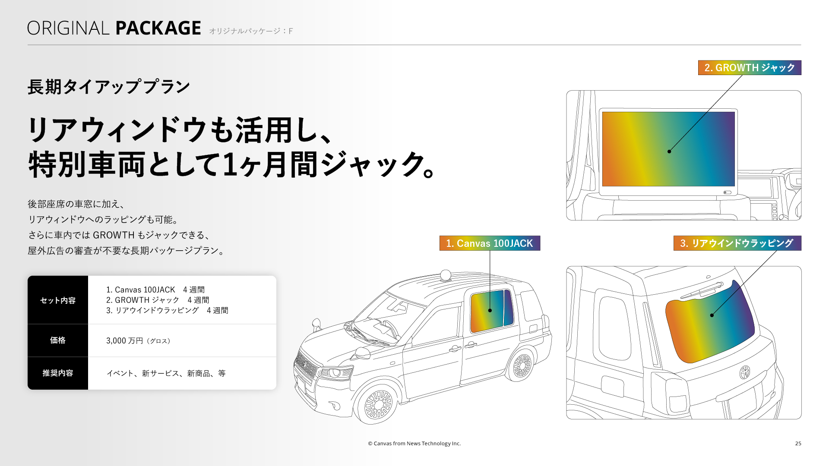
※リアウィングラッピングは、大和自動車交通のみのメニューとなります。
※GROWTHジャックは最低5分〜
027

Slide 28

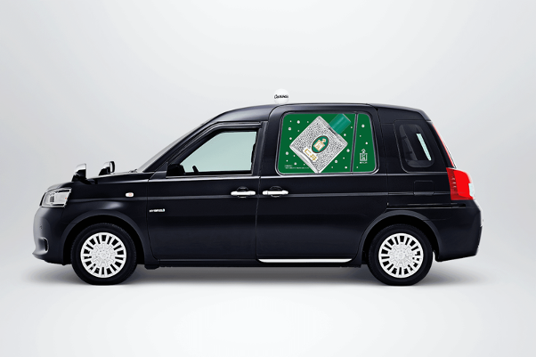
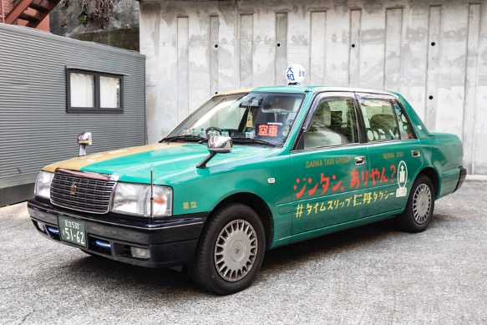
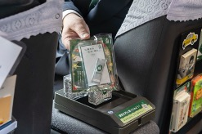
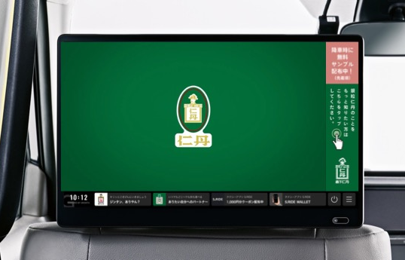
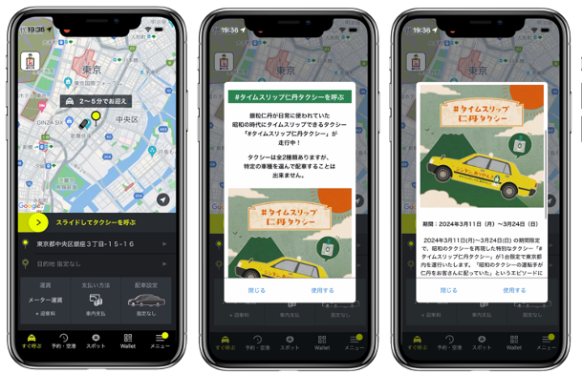
森下仁丹株式会社
https://canvas-tokyo.jp/casestudy/morishitajintan/
＃タイムスリップ
仁丹タクシー
「仁丹」リブランディング特別企画
仁丹が最も売れた昭和50年代の光景を車内で再現し、
昭和にタイムスリップしたような体験ができる特別なタクシーも走行。
期 間 ｜ 2024 年 3 月 11 日（月）- 3 月 24 日（日）
対象車両 ｜Canvas 搭載車 100 台 + フルラッピング特別車両 1台
対象商品 ｜銀粒仁丹
実施内容 ｜Canvas車両では「銀粒仁丹」のコンセプト映像を放映。乗車した方にオリジナルの乗車証と「銀粒仁丹」を配布。
フルラッピング車両では昭和レトロをイメージしたデザインを内装に施し、タイムスリップしたような体験を提供。
©︎ Canvas from News Technology inc.
028

Slide 29

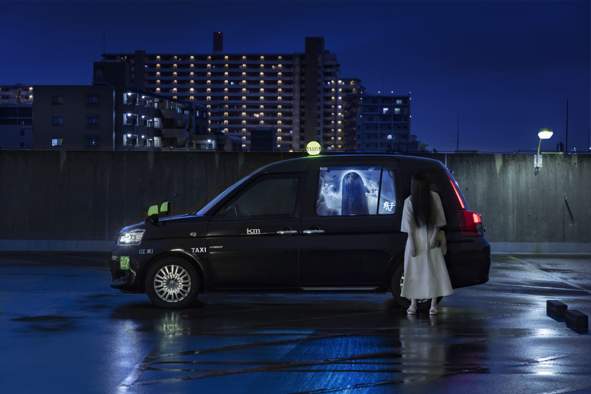
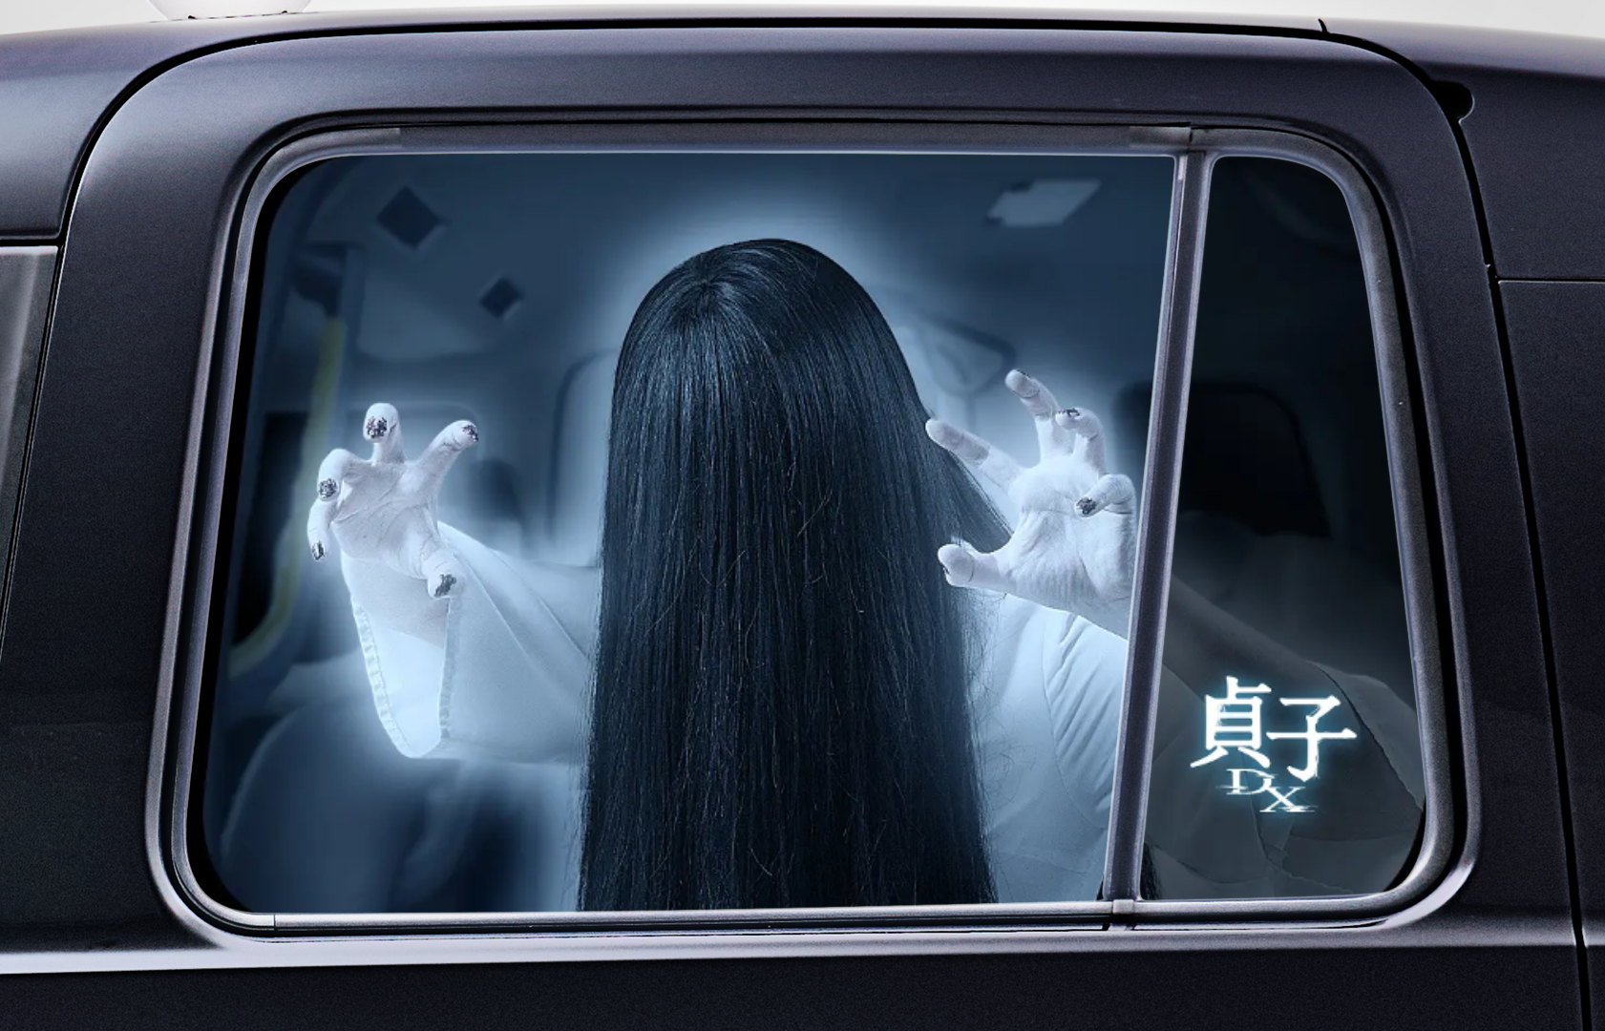
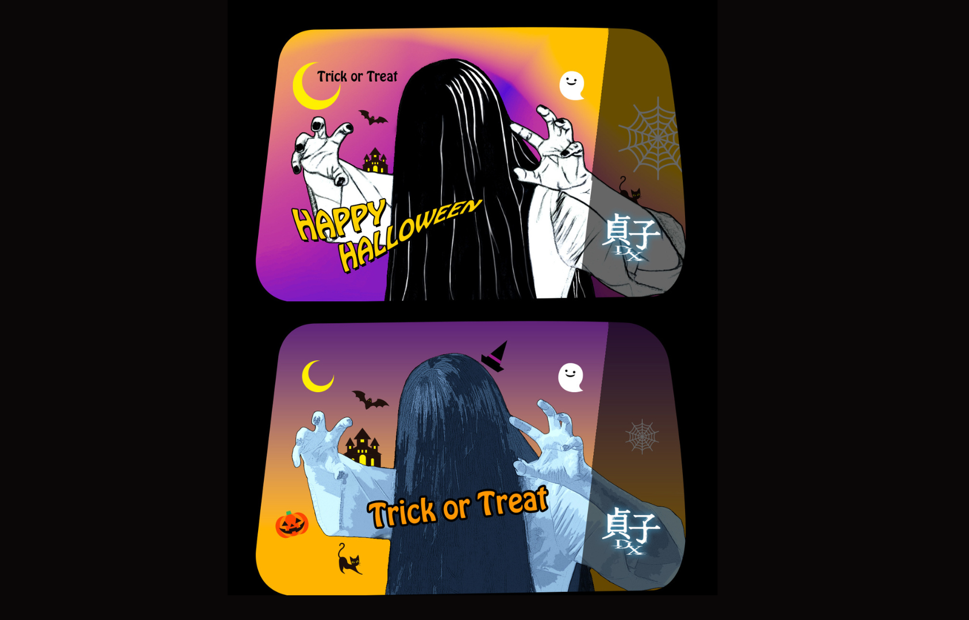
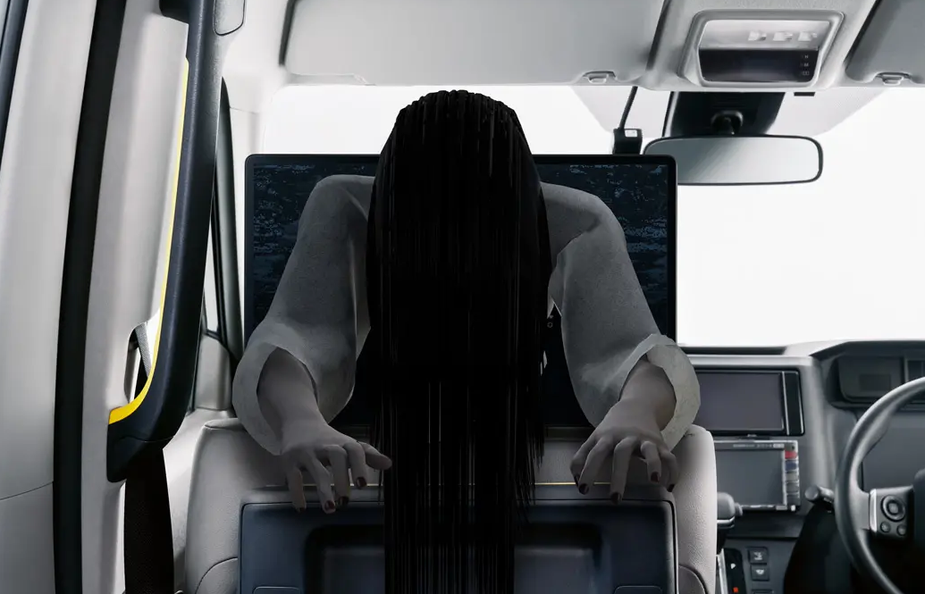
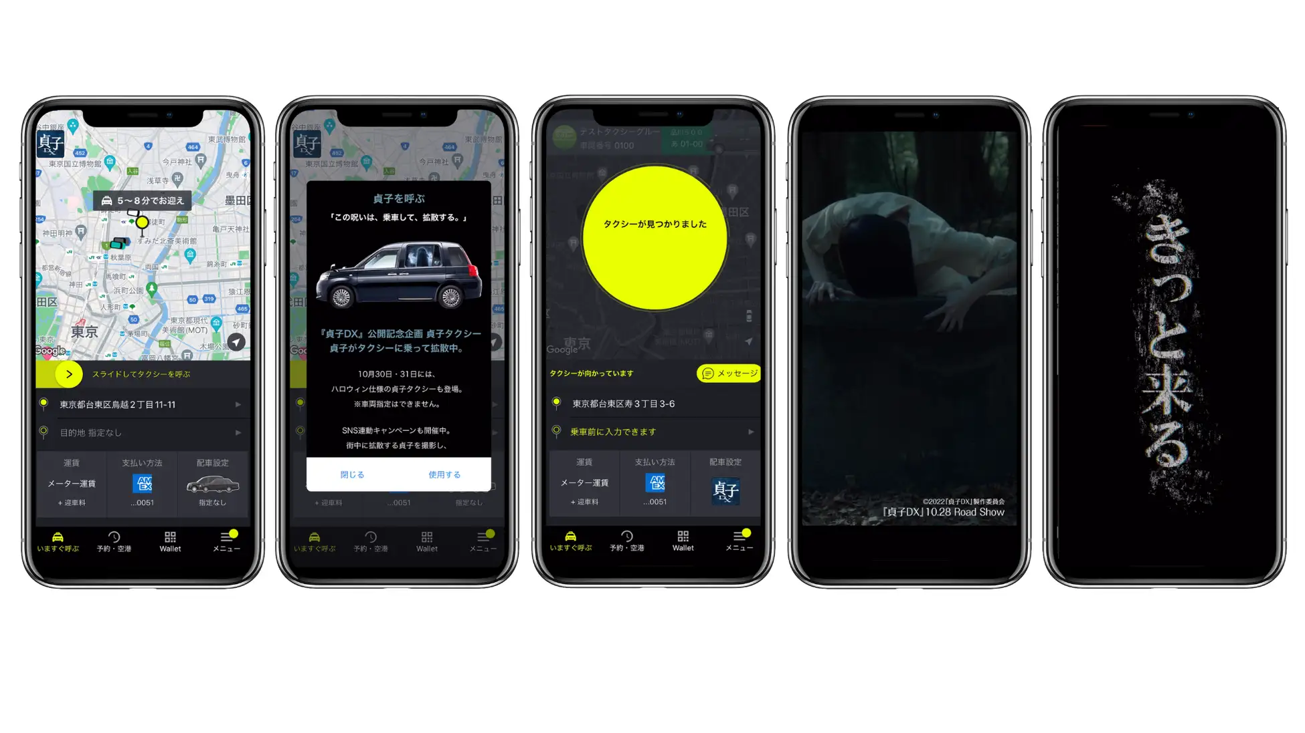
株式会社KADOKAWA
https://canvas-tokyo.jp/casestudy/sadakotaxi/
＃貞子タクシー
新型サイネージで、タクシー限定の特典映像を放映するほか、
サイネージから貞子が這い出てくる体験ができるAR施策など、
迫力満点の仕掛けを施したタクシー
期 間 ｜ 2022 年 10 月 24 日（月）- 11 月 6 日（日）
対象車両 ｜Canvas 搭載車 50 台
対象商品 ｜ 映画『貞子DX』
実施内容 ｜貞子からのメッセージ放映や、タクシーサイネージから這い出る仕掛け等、本編がさらに楽しめる移動体験を提供
©2022『貞子DX』製作委員会
©︎ Canvas from News Technology inc.
029

Slide 30
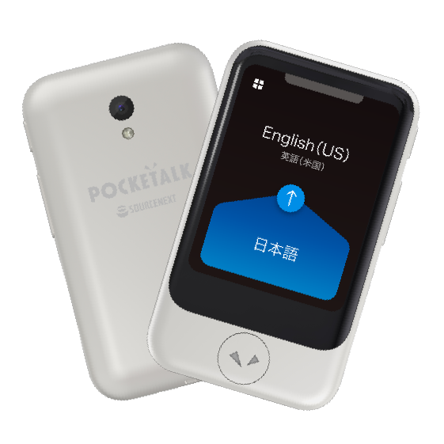



ポケトーク株式会社
https://canvas-tokyo.jp/casestudy/pocketalktaxi/
＃ポケトークタクシー
車内にポケトークが設置された
「言葉の壁をなくす」タクシー
期 間 ｜ 2023 年 4 月 3 日（月）- 4 月 30 日（日）
対象車両 ｜Canvas 搭載車 100 台
対象商品 ｜ AI通訳機「ポケトーク」
実施内容 ｜タブレットの下にポケトークを設置し、乗客が自由に体験できる「言葉の壁をなくす」タクシー
メニューバーからWebブラウザに遷移させる新機能を活用して乗客へより深くアプローチ
©︎ Canvas from News Technology inc.
030

Slide 31
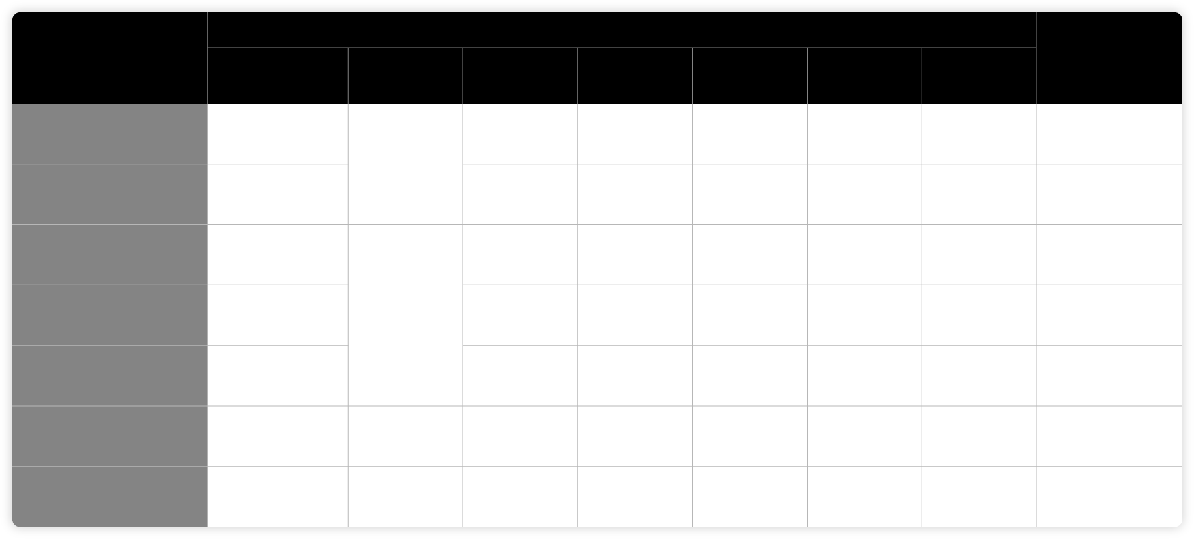

ORIGINAL PACKAGE LIST
：
オリジナルパッケージ一覧
メニュー
オリジナルパッケージ
GROWTH
18分 JACK
リアウィンドウ
ラッピング
料金
（グロス）
Canvas
サンプリング
配車アプリ連携
車体ラッピング
貸切走行
A
GROWTH
連携プラン
100JACK 1 週間
600
万円
1 週間
B
サンプリング
プラン
100JACK 1 週間
3,000 個
650
万円
C
スマホ
連携プラン
100JACK 2 週間
2 週間
1,000
万円
D
タクシー
ジャックプラン
100JACK 2 週間
2 週間
12,000 個
2 週間
1,300
万円
E
フルタイアップ
プラン
100JACK 2 週間
12,000 個
2 週間
フルラッピング
1 台
10 台
3H 1Day
1,500
万円
F
長期タイアップ
プラン
100JACK 4 週間
4 週間
4 週間
3,000
万円
※各プランは組み合わせの例となります。上記以外の組み合わせもご提案可能ですので、営業担当までお問い合わせ下さい。
031

Slide 32
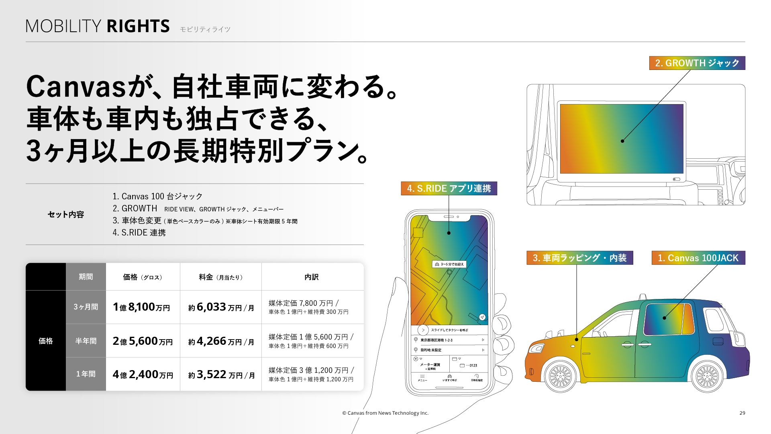
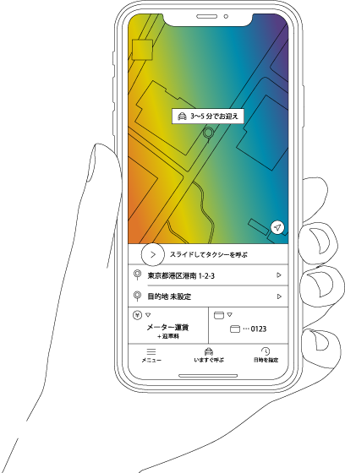
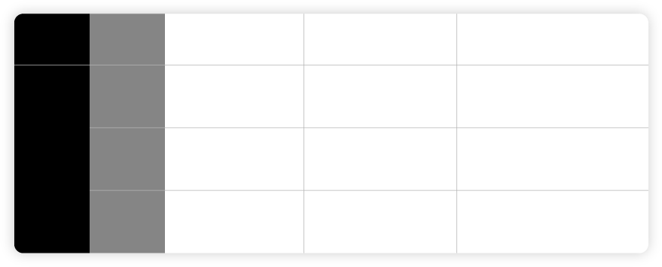
期間
価格
（グロス）
料金
（月当たり）
内訳
3ヶ月間
1
億
8,100
万円
約
6,033
万円/月
媒体定価 7,800 万円/
車体色 1 億円+維持費 300 万円
価格
半年間
2
億
5,600
万円
約
4,266
万円/月
媒体定価 1 億 5,600 万円/
車体色 1 億円+維持費 600 万円
1年間
4
億
2,400
万円
約
3,522
万円/月
媒体定価 3 億 1,200 万円/
車体色 1 億円+維持費 1,200 万円
032

Slide 33
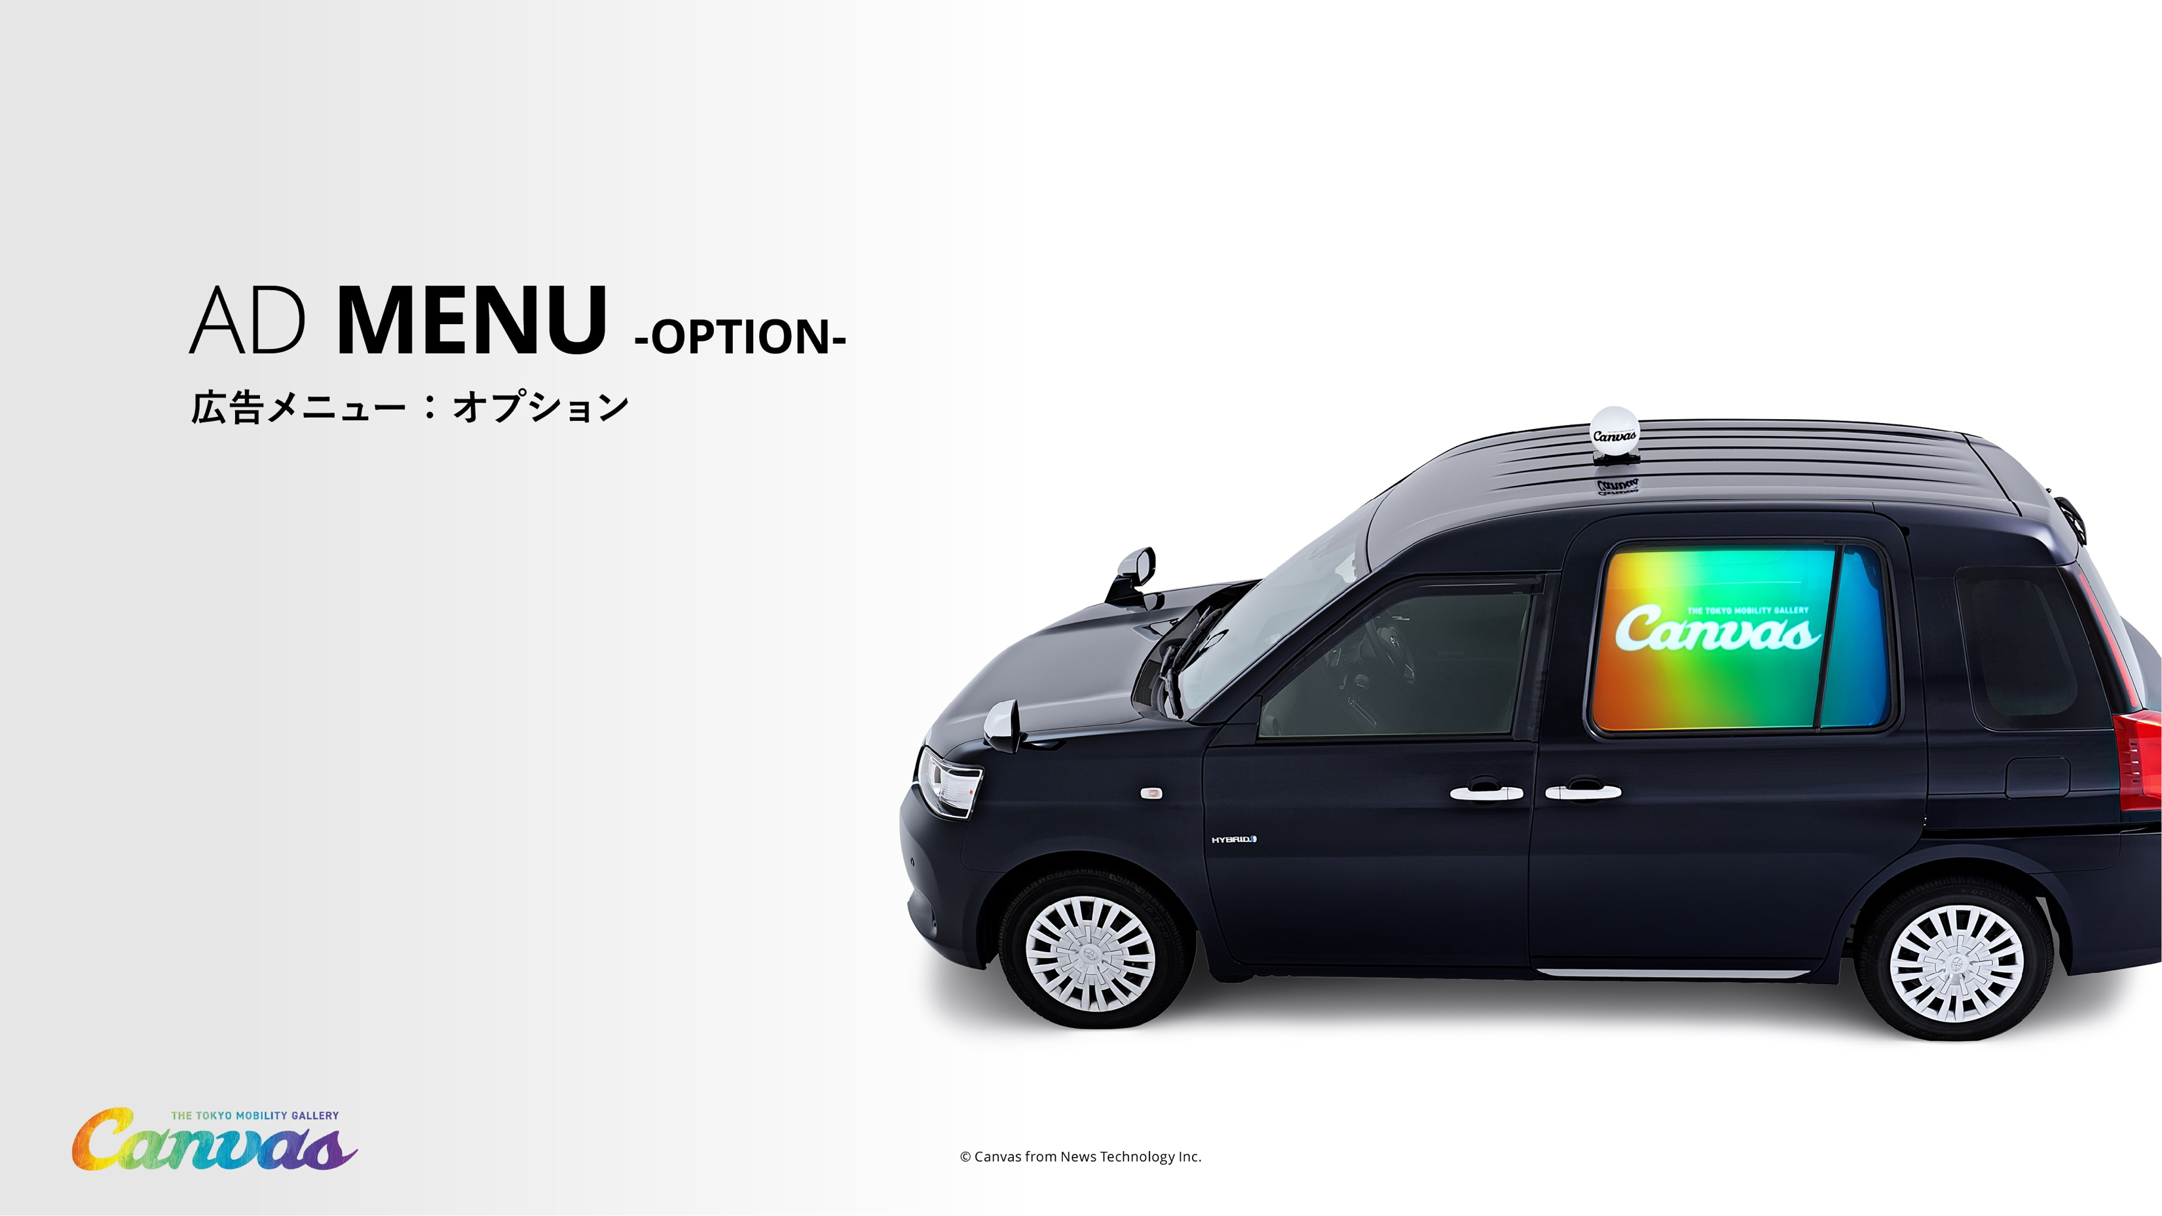
033

Slide 34
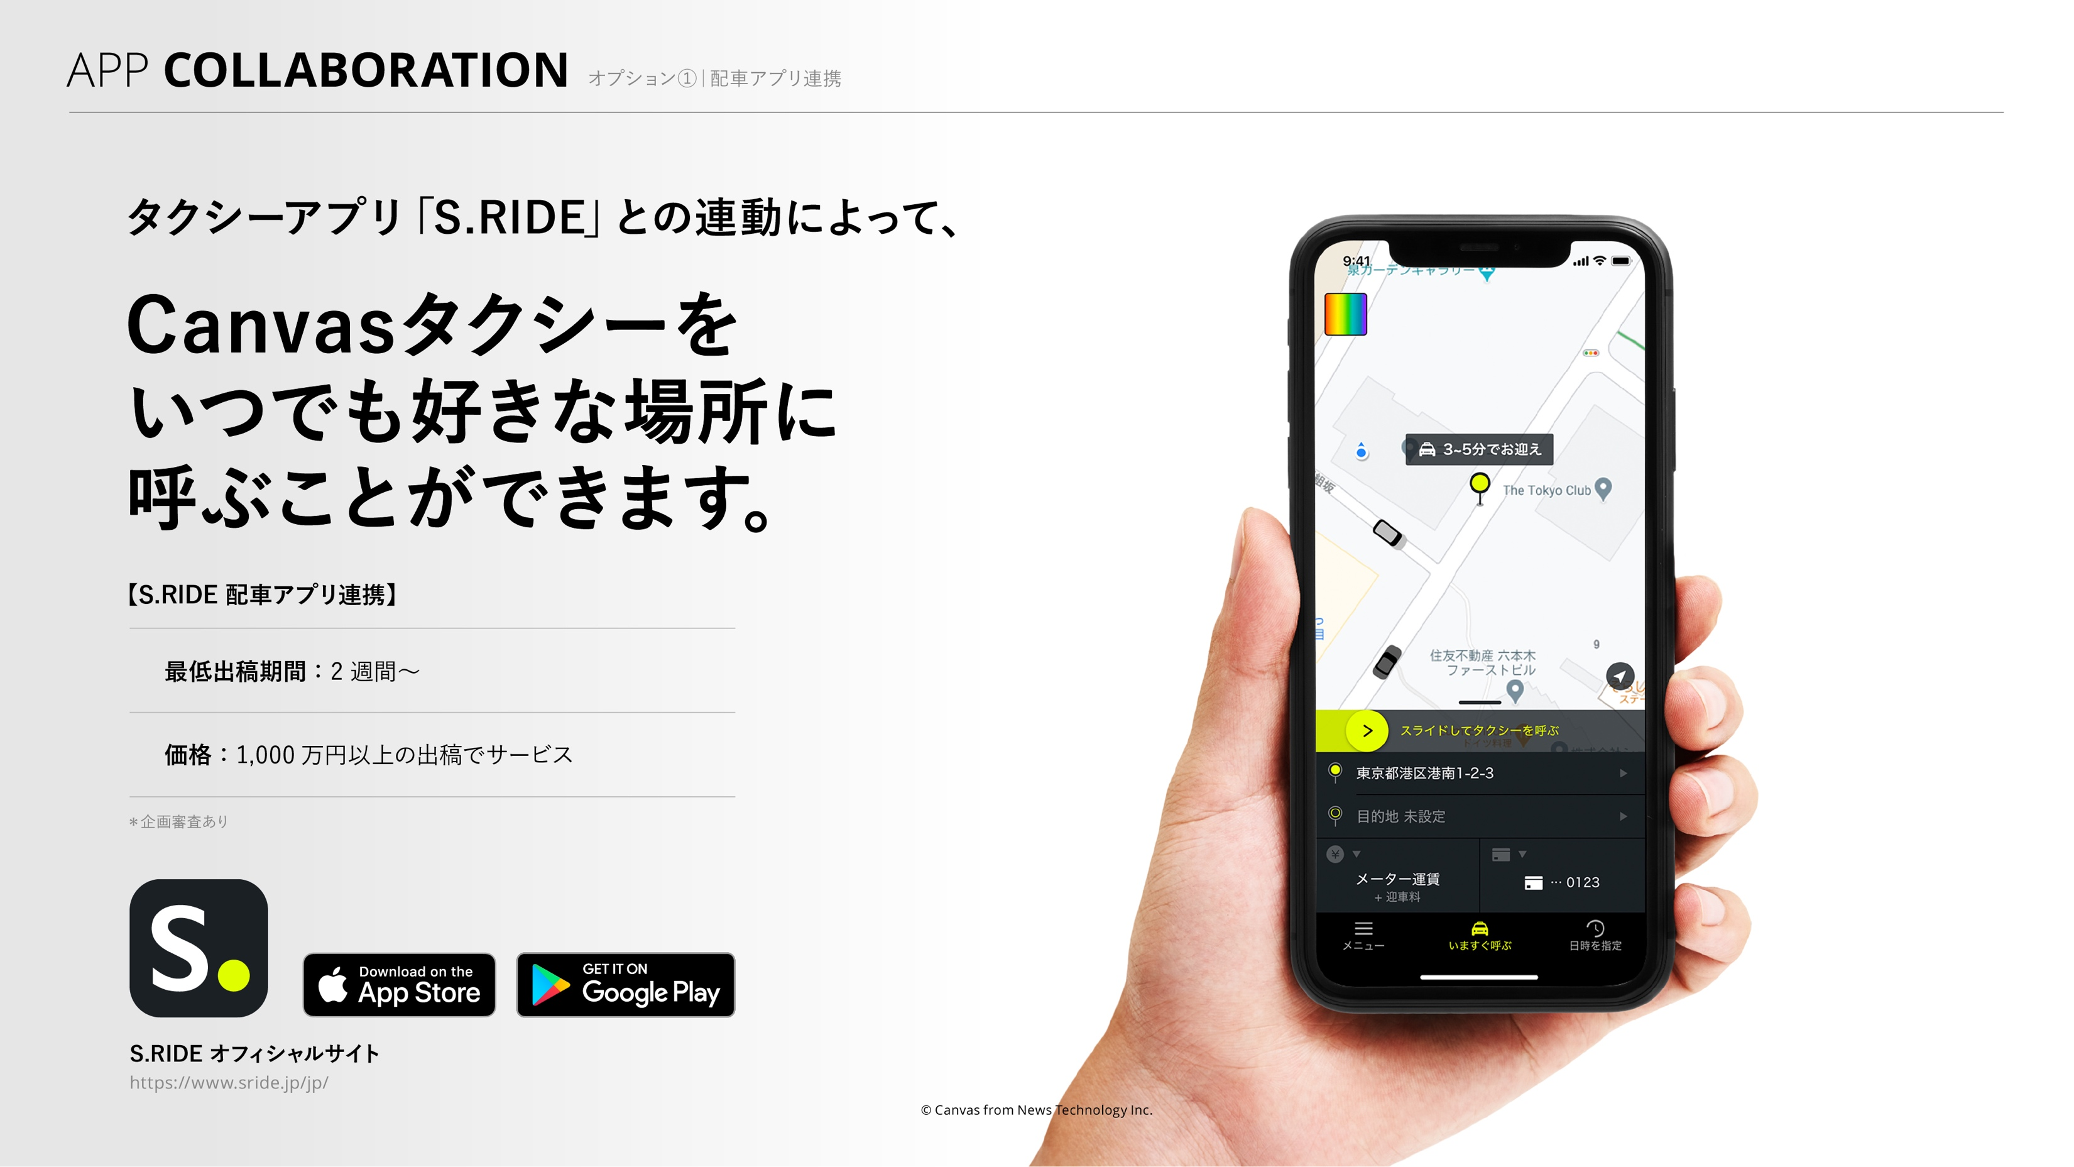
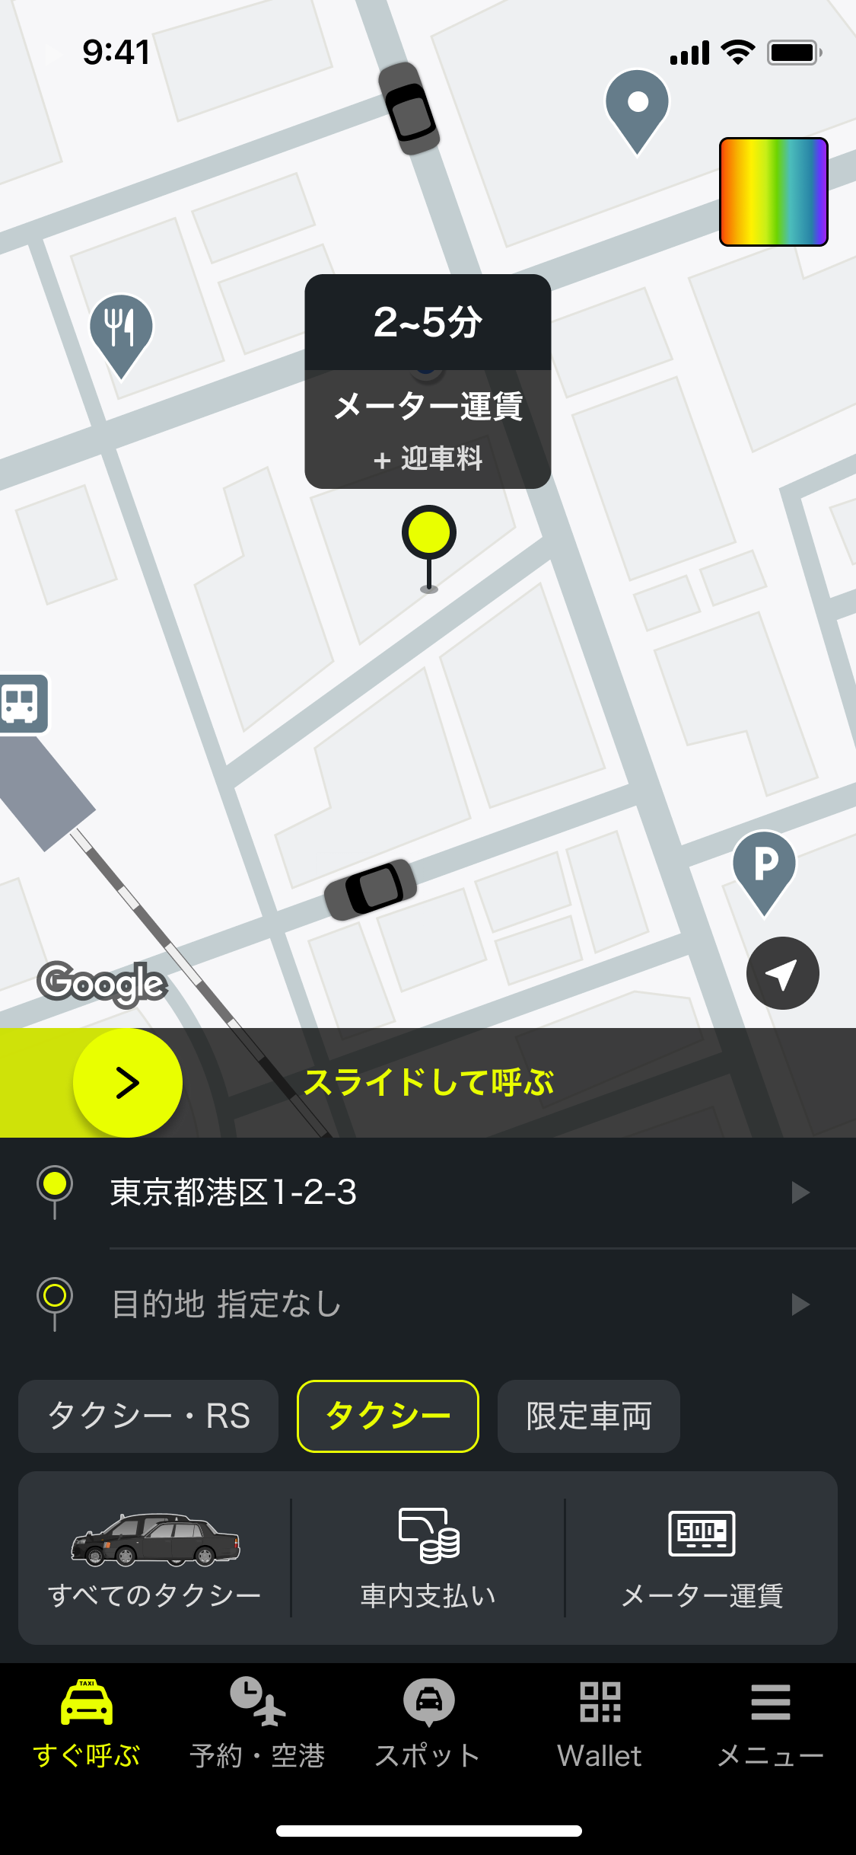

034

Slide 35
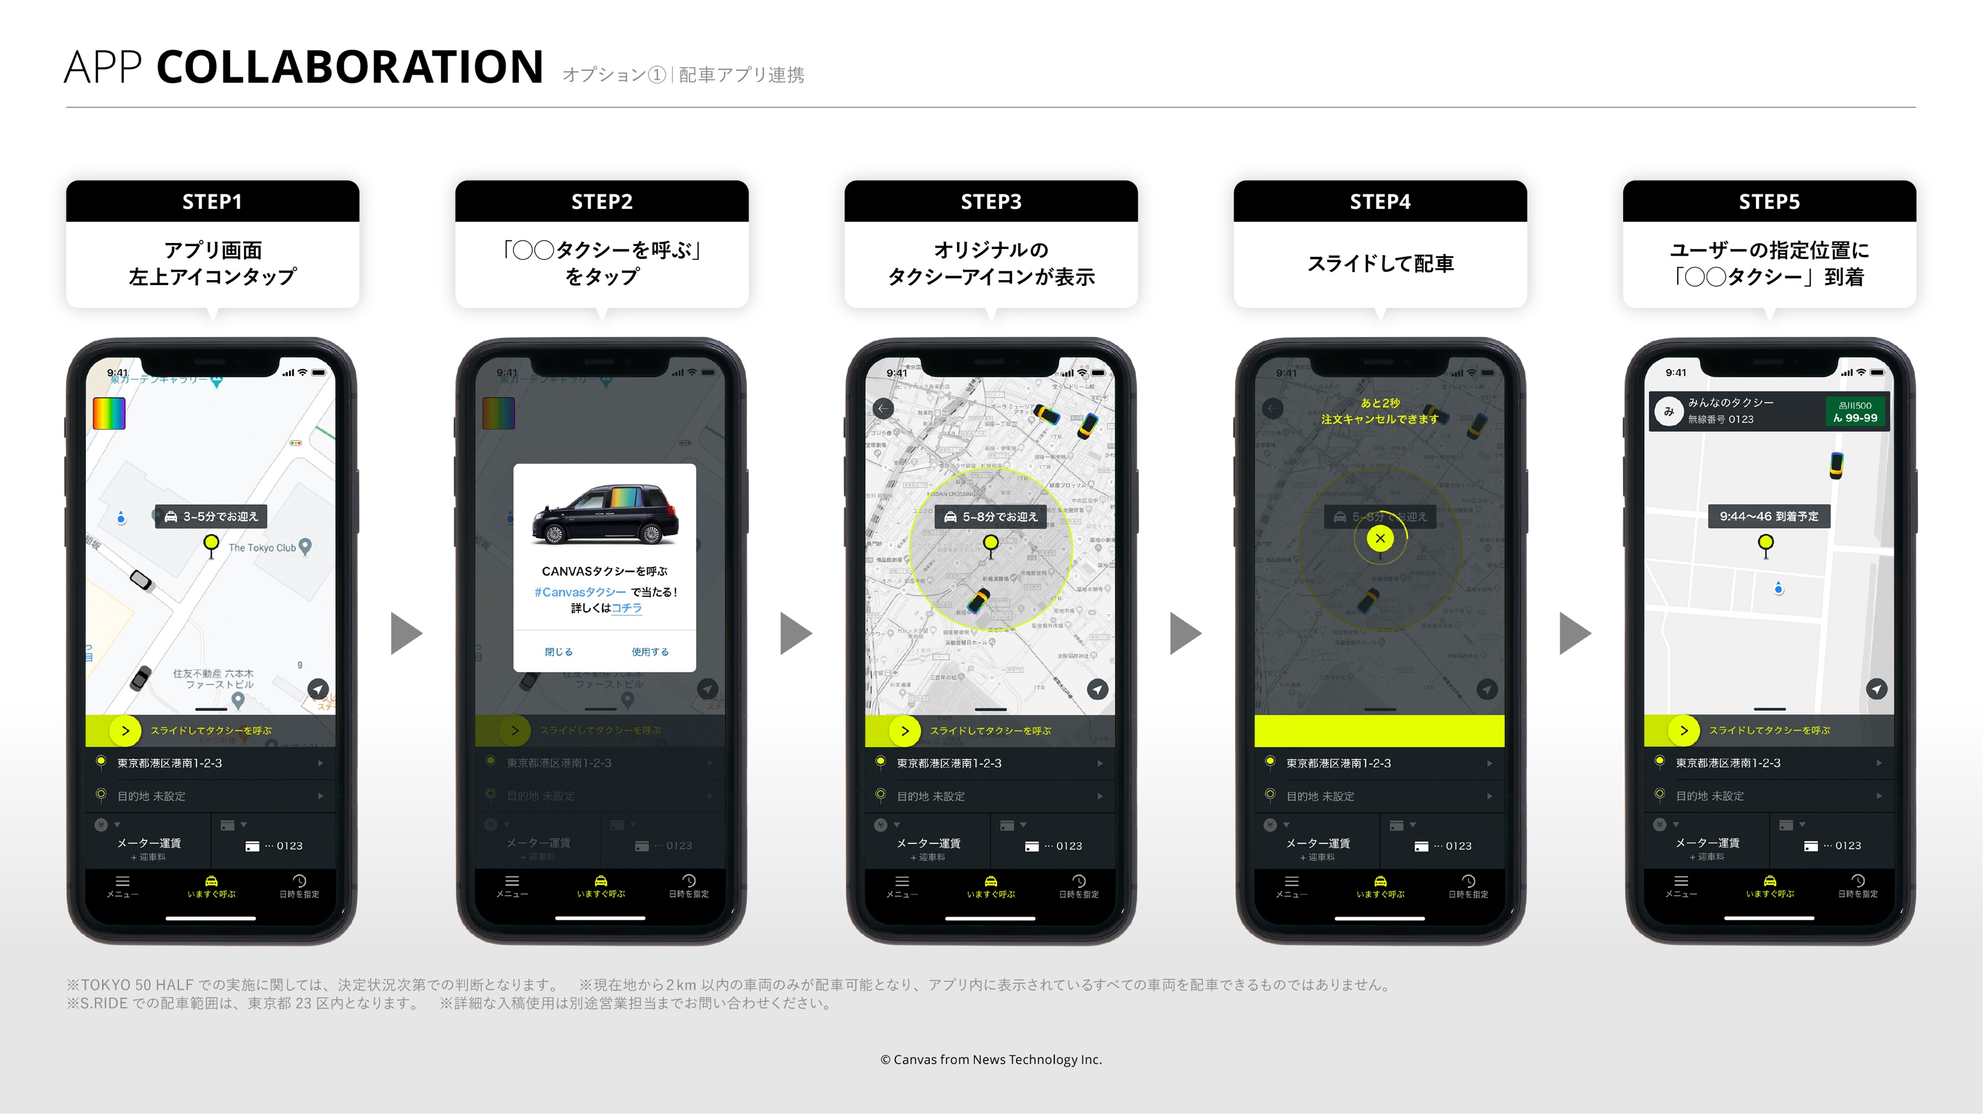
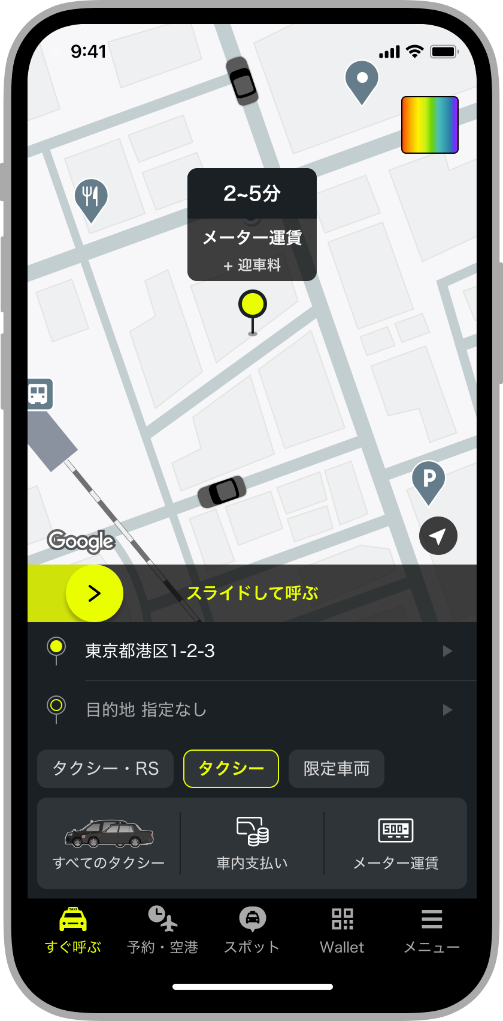
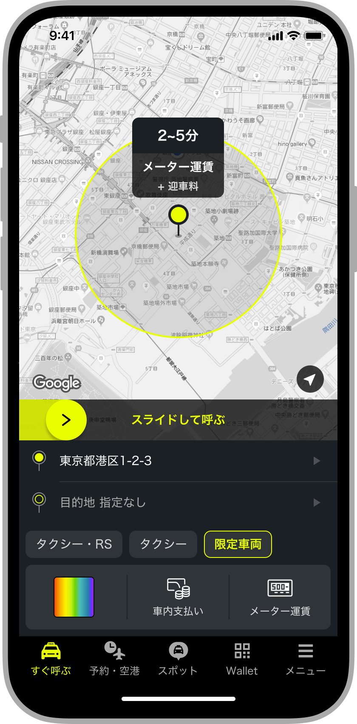
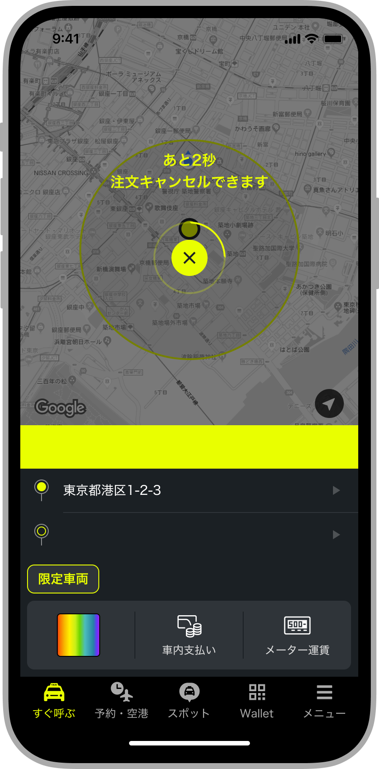
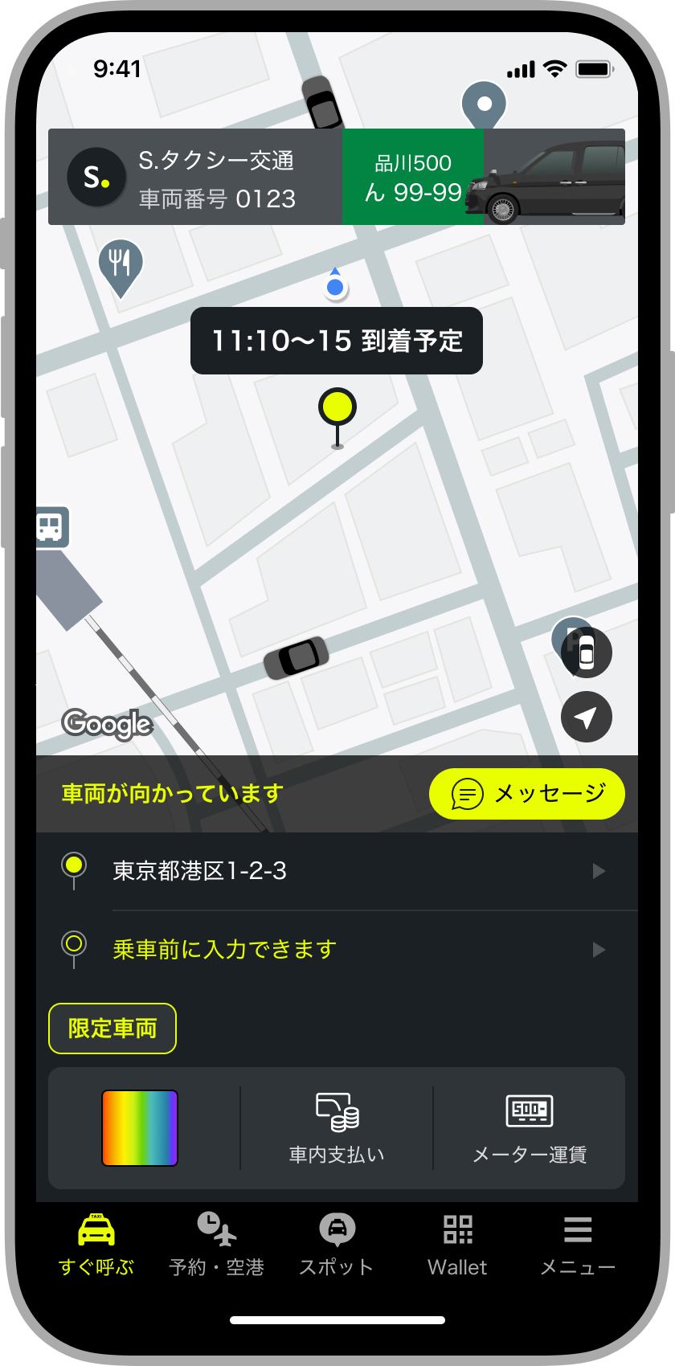
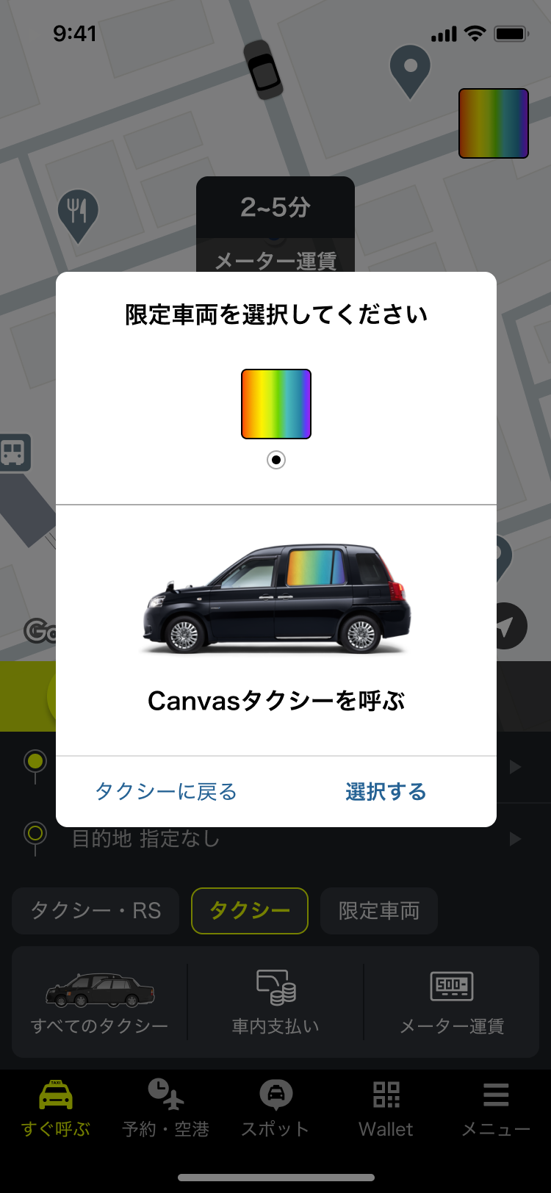
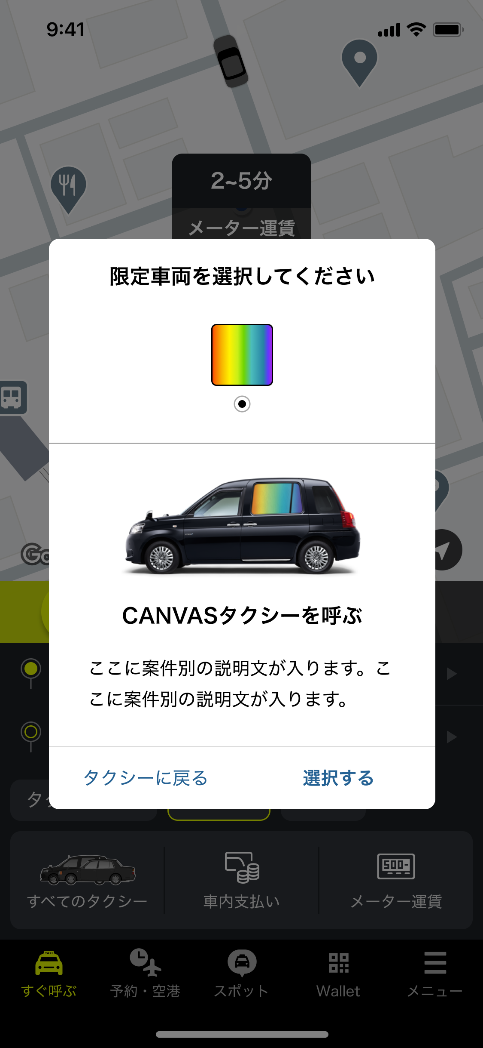
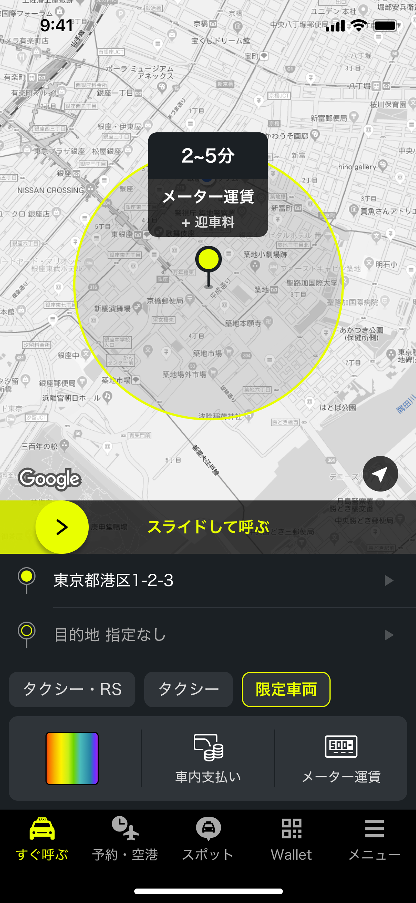
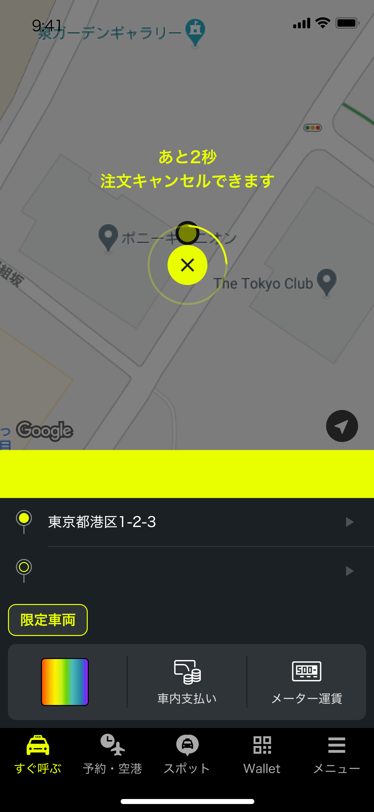
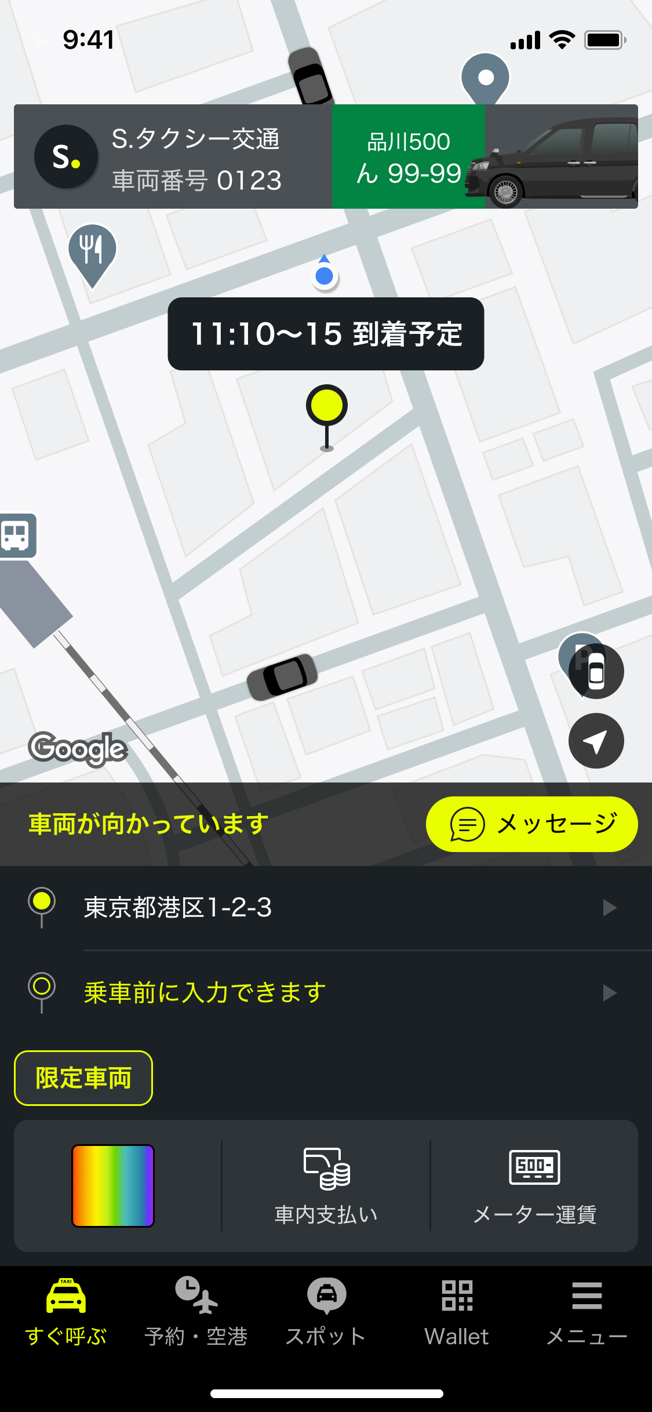
035

Slide 36
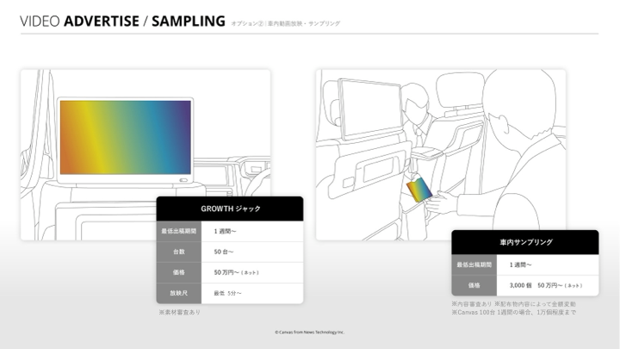
036

Slide 37
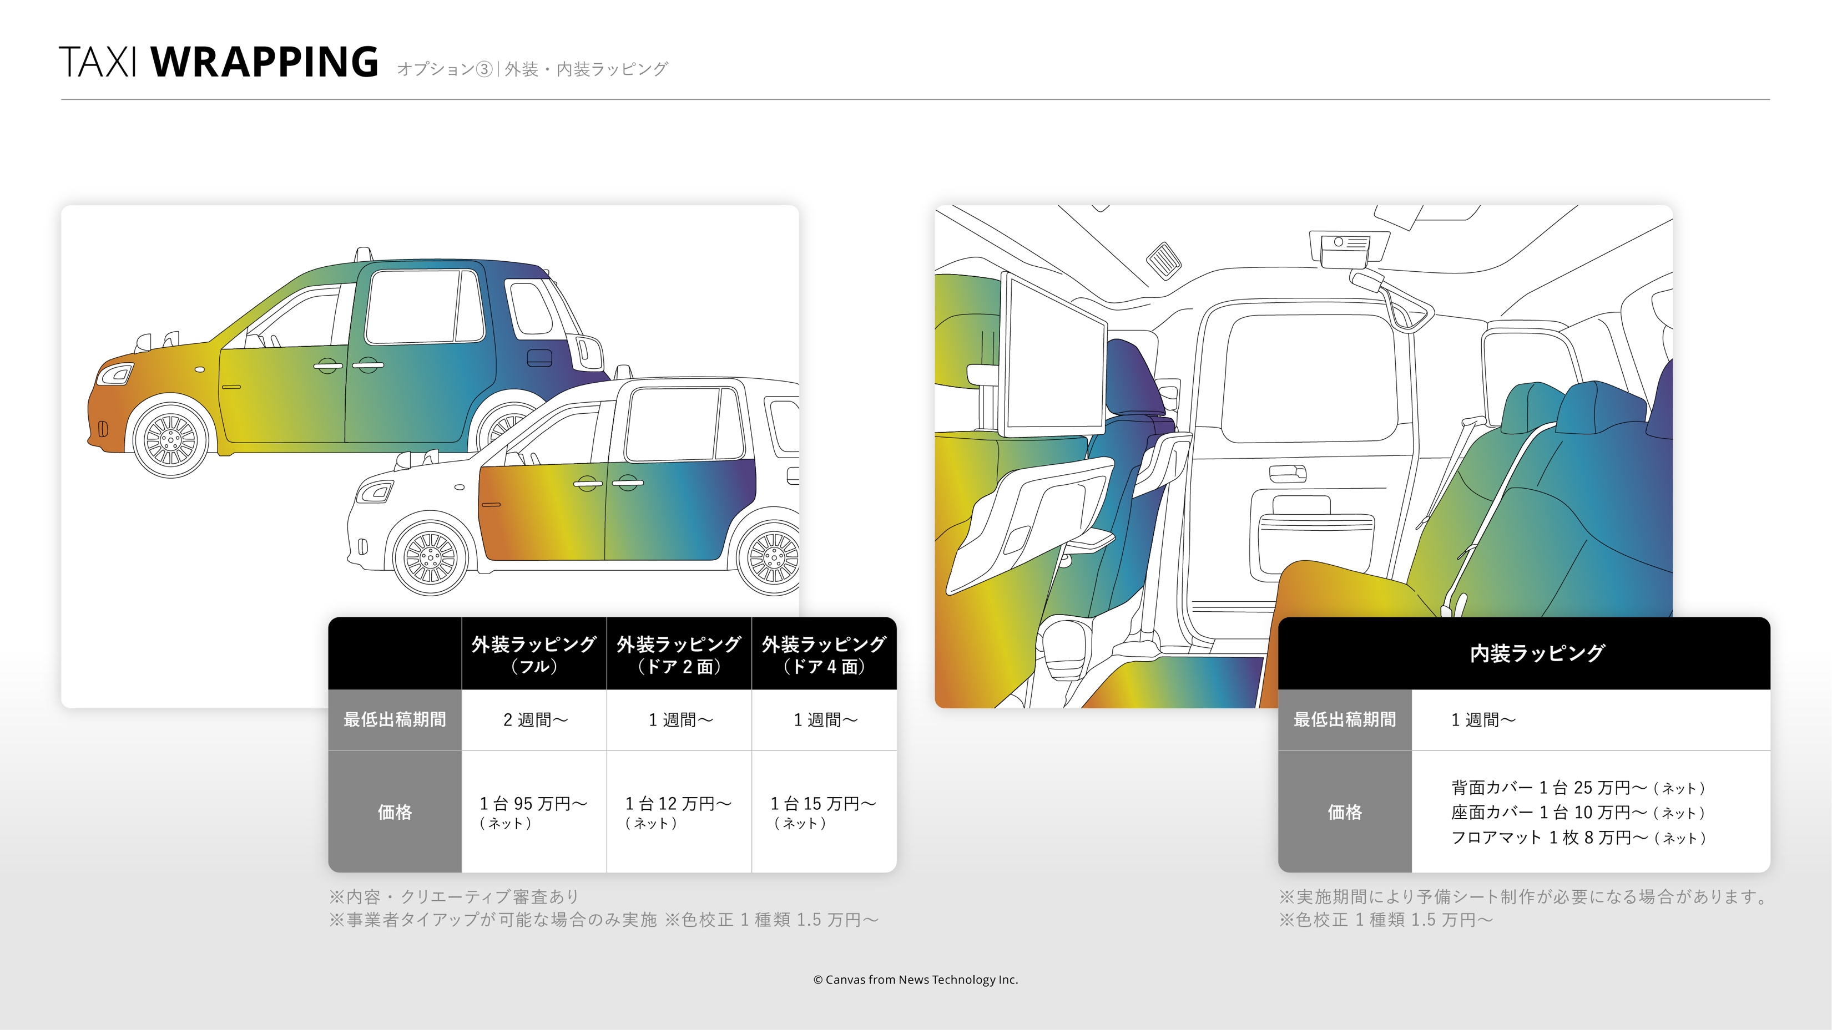
※※
※別途営業補填費1台 15万円〜/日（ネット）
037

Slide 38
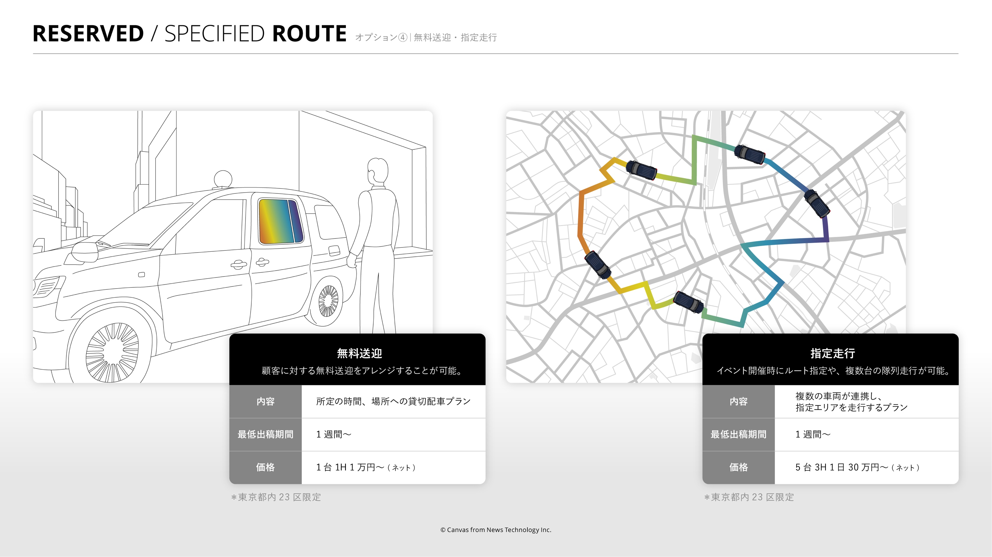
※東京都内23区限定
※東京都内23区限定
038

Slide 39

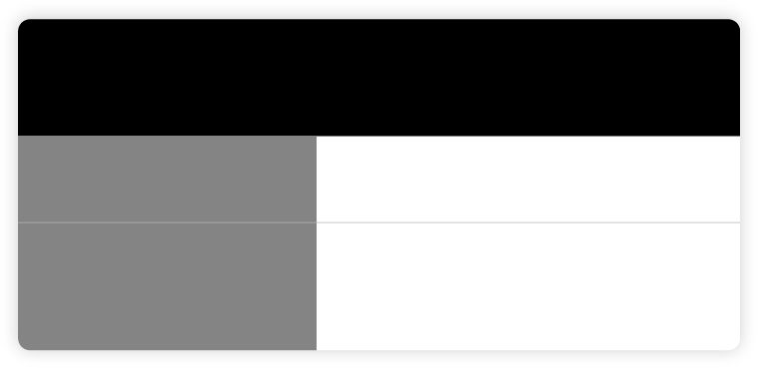
リアウィンドウラッピング
シースルーシートをリアウィンドウに貼付します。
最低出稿期間
4 週間〜
価格
50 台 500 万円〜（ネット）
※リアウィングラッピングは、大和自動車交通のみのメニューとなります。
039

Slide 40
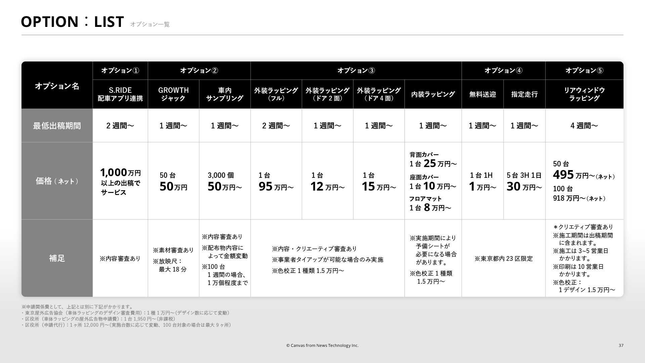
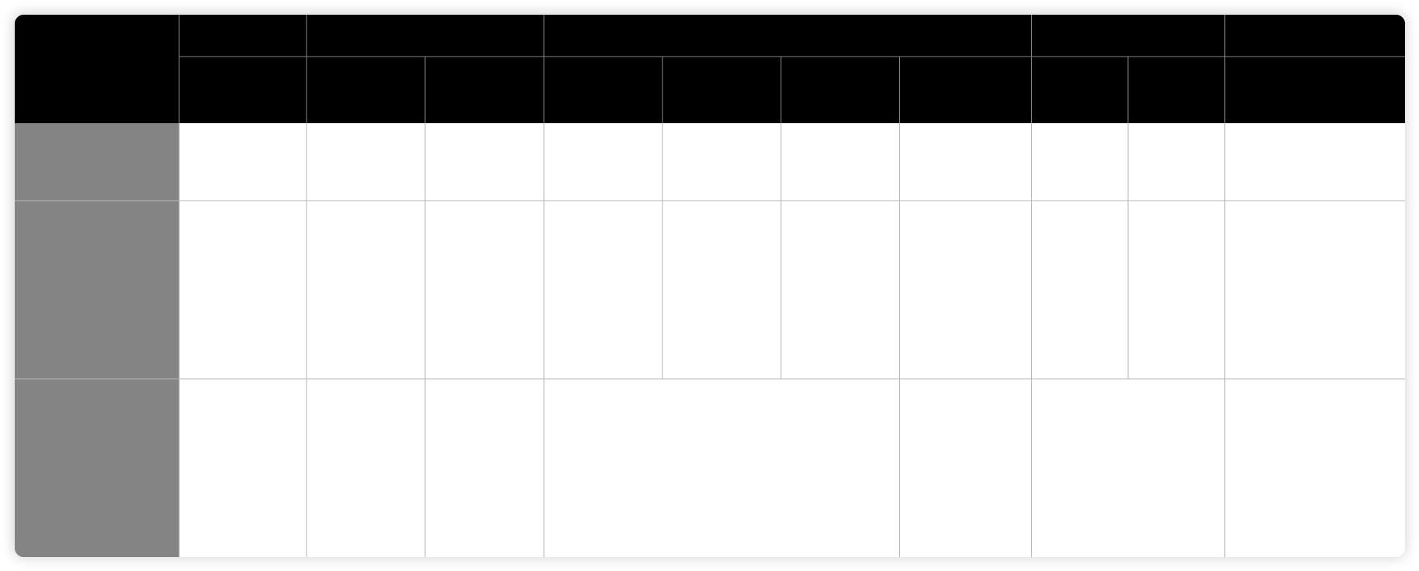
オプション①
オプション②
オプション③
オプション④
オプション⑤
オプション名
S.RIDE
配車アプリ連携
GROWTH
ジャック
車内
サンプリング
外装ラッピング
（フル）
外装ラッピング
（ドア2面）
外装ラッピング
（ドア4面）
リアウィンドウ
ラッピング
内装ラッピング
無料送迎
指定走行
最低出稿期間
2 週間〜
1 週間〜
1 週間〜
2 週間〜
1 週間〜
1 週間〜
1 週間〜
1 週間〜
1 週間〜
4 週間〜
背面カバー
1 台
25
万円〜
1,000
万円
50 台
3,000 個
1 台
1 台
1 台
1 台 1H
5 台 3H 1日
50 台
価格（ネット）
50
50
95
15
座面カバー
500
以上の出稿で
サービス
万円
万円〜
万円〜
12
万円〜
万円〜
1 台
10
万円〜
1
万円〜
30
万円〜
万円〜
フロアマット
1 台
8
万円〜
※クリエイティブ審査あり
※内容審査あり
※実施期間により
予備シートが
必要になる場合
があります。
※施工期間は出稿期間
に含まれます。
※素材審査あり
※配布物内容に
よって金額変動
※内容・クリエイティブ審査あり
※施工は 3~5 営業日
かかります。
補足
※内容審査あり
※放映尺：
最大18分
※事業者タイアップが可能な場合のみ実施
※東京都内23区限定
※100 台
1 週間の場合、
1 万個程度まで
※色校正 1 種類 1.5 万円〜
※色校正 1 種類
1.5 万円〜
※印刷は 10 営業日
かかります。
※色校正：
1 デザイン 1.5 万円〜
※リアウィングラッピングは、大和自動車交通のみのメニューとなります。
040
040

Slide 41

041

Slide 42
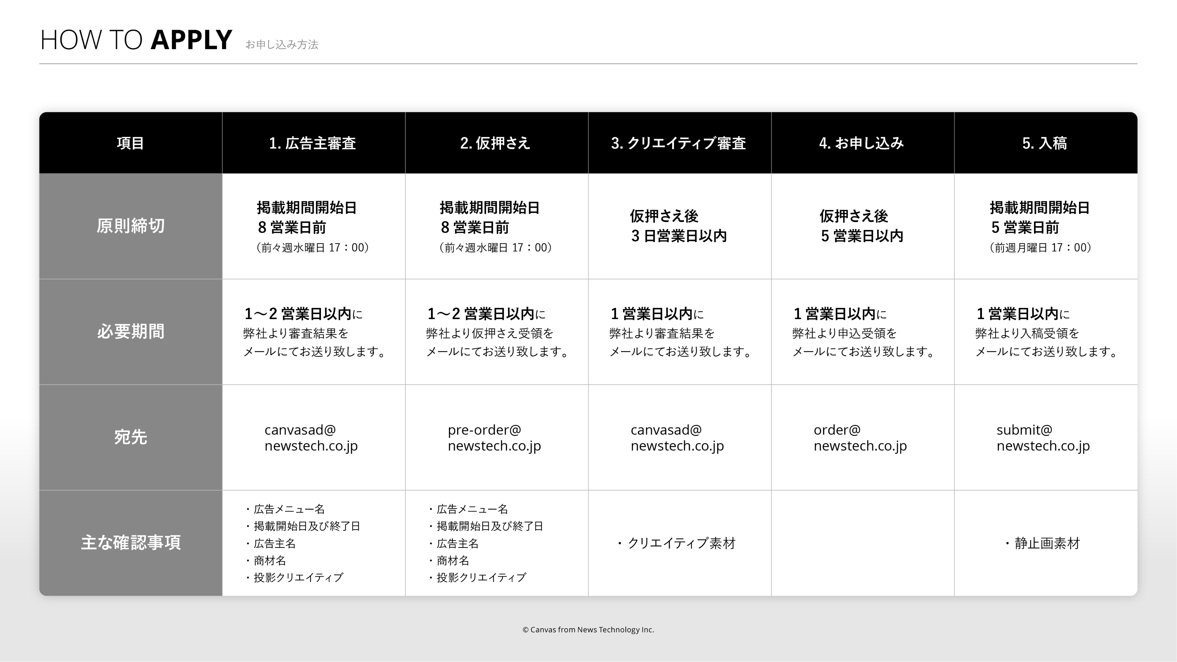
https://form.run/@canvas-examination
https://form.run/@canvas-order
https://form.run/@canvas-examination
https://form.run/@canvas-order
https://form.run/@canvas-submit
フォーム
042

Slide 43
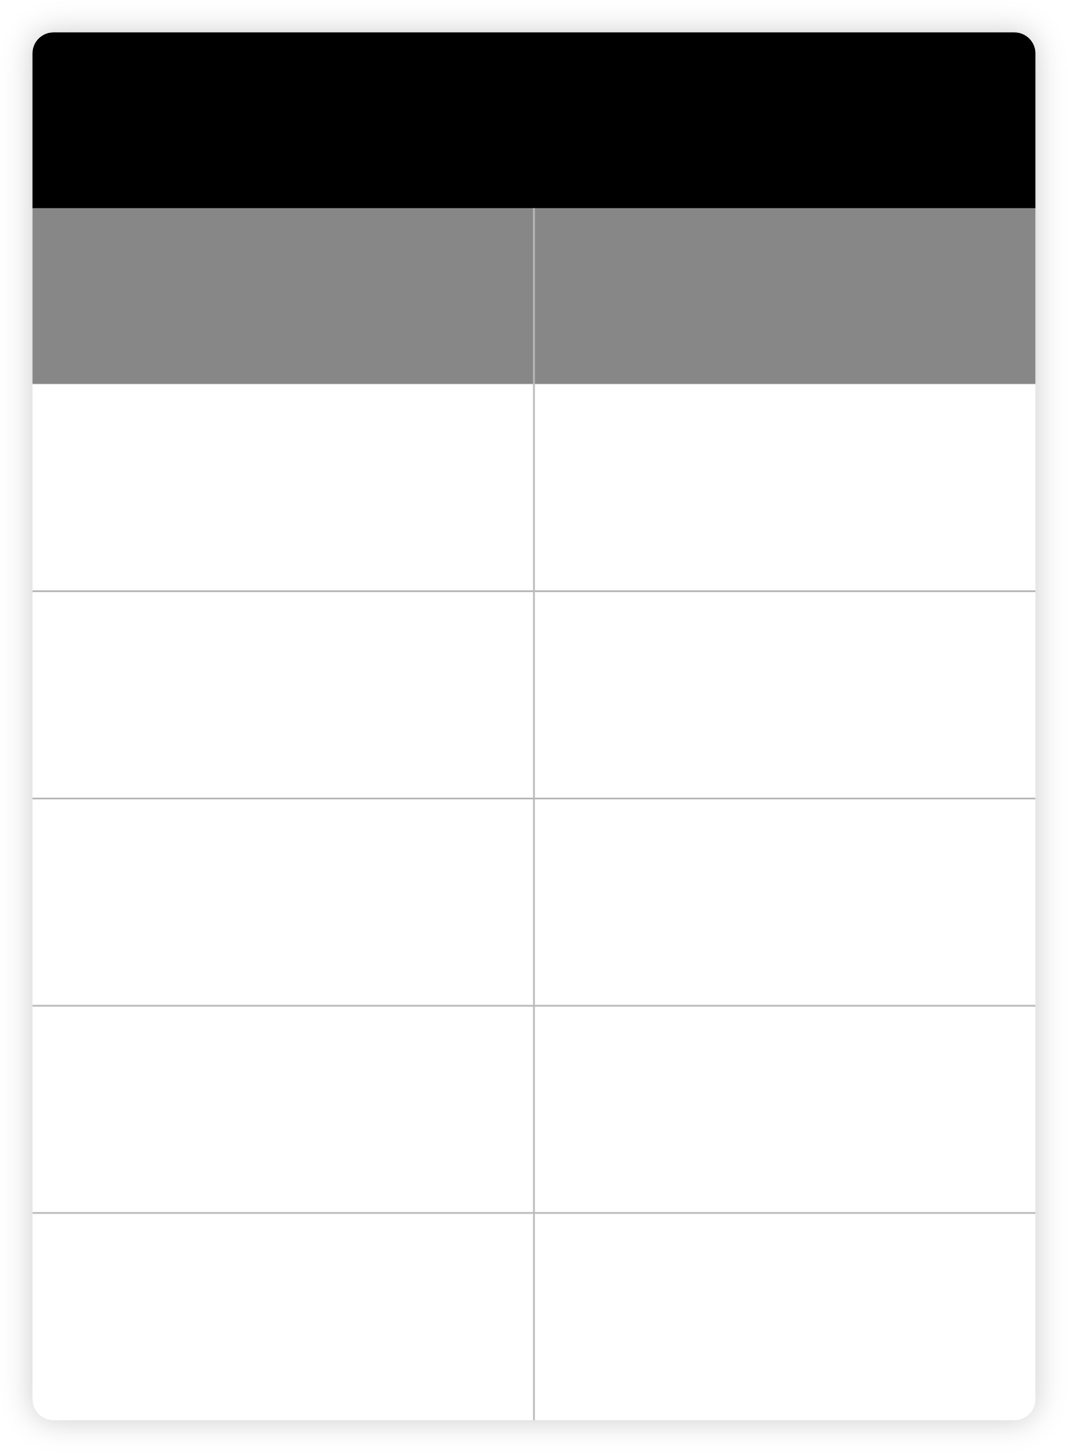

DEADLINE FOR SUBMISSION
入稿期限
2027 年 1 月放映分
2027 年 2 月放映分
2027 年 3 月放映分
掲載週
入稿〆切
掲載週
入稿〆切
掲載週
入稿〆切
1 月 4 日週
12 月 21 日（月）
2 月 1 日週
1 月 25 日（月）
3 月 1 日週
2 月 19 日（金）
1 月 11 日週
12 月 25 日（金）
2 月 8 日週
2 月 1 日（月）
3 月 8 日週
3 月 1 日（月）
1 月 18 日週
1 月 8 日（金）
2 月 15 日週
2 月 5 日（金）
3 月 15 日週
3 月 8 日（月）
1 月 25 日週
1 月 18 日（月）
2 月 22 日週
2 月 15 日（月）
3 月 22 日週
3 月 15 日（月）
3 月 29 日週
3 月 19 日（金）
【入稿における注意点】
同時入稿 50本 , 100本など複数クリエイティブを投影希望の場合は P36 の入稿規定に合わせた形で必要分ご対応ください。
※複数素材でご入稿の場合、入稿期日は放映開始予定日の10営業日前の17時までとなります。
TOKYO 100JACK : 50 素材以上 TOKYO 50HALF：25 素材以上
©︎ Canvas from News Technology inc.
043

Slide 44
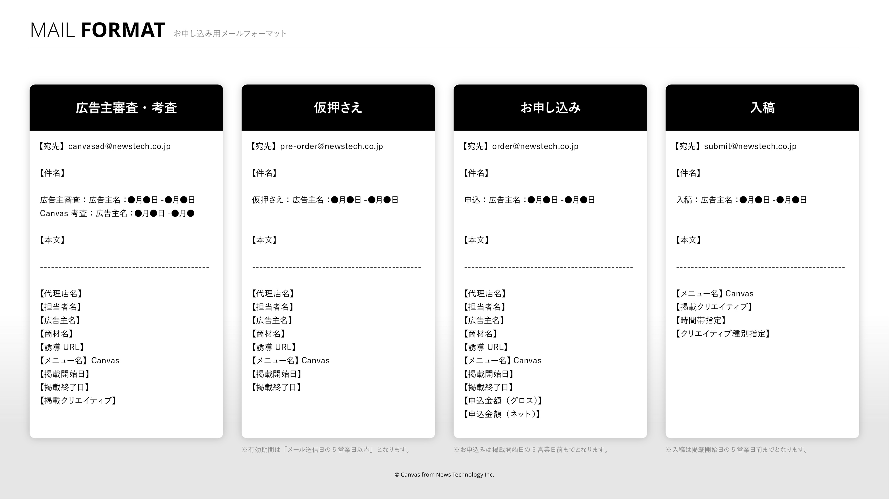

【広告主審査・考査フォーム】
https://form.run/@canvas-examination
【ご入力内容】
【仮押さえフォーム】
https://form.run/@canvas-order
【ご入力内容】
【お申し込みフォーム】
https://form.run/@canvas-order
【ご入力内容】
【入稿フォーム】
https://form.run/@canvas-submit
【ご入力内容】
044

Slide 45
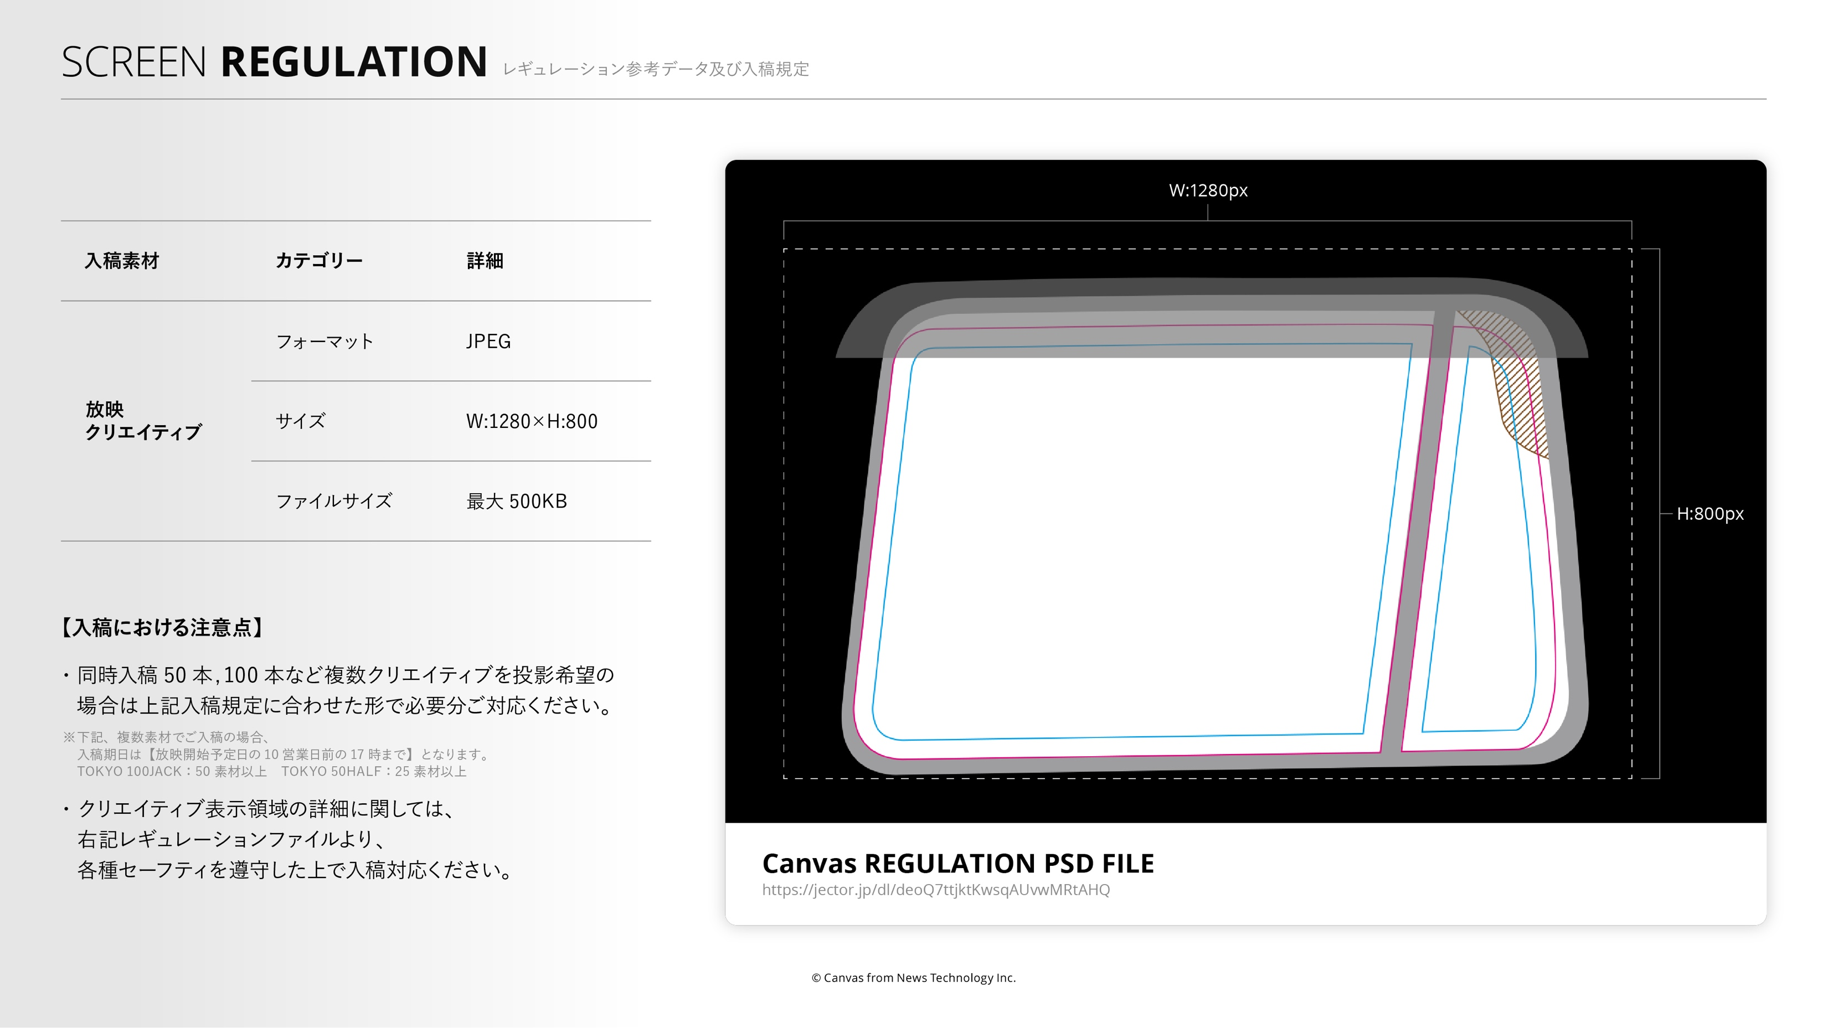

Canvas REGULATION PSD FILE
https://newstech.box.com/s/ijl5a5pr8hx8r9dr1do3bfgomhnqb8mo
045

Slide 46

Aiデータ
W:1100 × H:480
最大 500MB
https://newstech.box.com/s/7tqqsx238rn2tpl4vru7jo8mbxzek3q7
046

Slide 47


GROWTH VIDEO
REGUL ATION
レギュレーション参考データ及び入稿規定
【コンテンツ一覧画面】
入稿素材
カテゴリー
詳細
フォーマット
mp4 形式
サイズ
W1920px × H1080px
尺
ファイルサイズに準拠 / 例：10GB 130分 (10Mbps)
放映
クリエイティブ
ファイルサイズ
全コンテンツ合計 最大10GB
映像 / 音声コーデック
H.264（プログレッシブ方式） / AAC LC
平均ラウドネス値
-24.0LKFS±1
※弊社で調整する場合がございます。
フレームレート
29.97FPS または 30FPS
【コンテンツ詳細画面】
ビットレート
10Mbps 以上
※推奨
コンテンツ数
最大25個
※ 1カテゴリ5個まで (最大5カテゴリ)
コンテンツ
サムネイル
フォーマット
jpg 形式
サイズ
W1920px × H1080px ※右下部に「×」ボタンが表示されます。
ファイルサイズ
最大2MB
コンテンツ
テキスト
タイトル
最大全角24文字/半角48文字 (最大縦2行 横12文字)
動画説明文
最大全角168文字/半角336文字 (最大縦7行 横24文字)
上映時間
00:00:00
・入稿は内容審査がございます。
・動画素材に関しては字幕ありの入稿を推奨しております。
・ 画面の明るさと音量は、タップ時に表示されるバーから任意で調整可能です。(22:00-5:59までの時間は音声がデフォルトでOFFになります。)
・放映尺やコンテンツ数はファイルサイズに準拠します。営業担当までお問い合わせください。
・コンテンツテキストは、弊社で改行等の調整をする場合がございます。
047

Slide 48

048

Slide 49

049

Slide 50

050

Slide 51

051

Slide 52


